Slide 1



进程的描述和控制

Slide 2
提 纲
2.1 前驱图和程序执行
2.2 进程同步
2.3 经典进程的同步问题
2.4 进程通信
2.5 线程的基本概念
2.6 线程的实现

Slide 3
前驱图和程序执行
引入进程
为什么要有进程
进程的定义和特征
进程的基本状态和转换
进程的管理与控制

Slide 4
前驱图是什么
引入进程
前趋图(Precedence Graph)是一个有向无循环图，记为DAG(Directed Acyclic Graph)，用于描述进程之间执行的前后关系
图中的每个结点可用于描述一个程序段或进程，乃至一条语句；结点间的有向边则用于表示两个结点之间存在的偏序(Partial Order)或前趋关系(Precedence Relation)“→”
为什么要有进程
进程的定义和特征
进程的基本状态和转换
进程的管理与控制

Slide 5
前驱图是什么
引入进程
→={(Pi, Pj)|Pi must complete before Pj may start}, 如果(Pi, Pj)∈→,可写成Pi→Pj，称Pi是Pj的直接前趋，而称Pj是Pi的直接后继
在前趋图中，把没有前趋的结点称为初始结点(Initial Node)，把没有后继的结点称为终止结点(Final Node)
为什么要有进程
进程的定义和特征
进程的基本状态和转换
进程的管理与控制

Slide 6
前驱图是什么
引入进程
P={P1, P2, P3, P4, P5, P6, P7, P8, P9}
→={ (P1, P2), (P1, P3), (P1, P4), (P2, P5), (P3, P5), (P4, P6), (P4, P7), (P5, P8), (P6, P8), (P7, P9), (P8, P9)}
为什么要有进程
进程的定义和特征
进程的基本状态和转换
进程的管理与控制

Slide 7
程序执行-顺序执行
引入进程
程序的顺序执行
一个程序有若干程序段组成
仅当前一操作(程序段)执行完后，才能执行后继操作。例如，在进行计算时，总须先输入用户的程序和数据，然后进行计算，最后才能打印计算结果。
为什么要有进程
进程的定义和特征
进程的基本状态和转换
进程的管理与控制

Slide 8
程序执行-顺序执行
引入进程
程序顺序执行时的特征
顺序性
封闭性
可再现性
为什么要有进程
进程的定义和特征
进程的基本状态和转换
进程进程的管理与控制

Slide 9
程序执行-并发执行
引入进程
程序的并发执行
不存在前驱关系的程序段之间有可能并发执行
多个程序同时在系统中运行，这些程序的执行在时间上是重叠的，即前一程序的执行尚未结束，后一程序的执行已经开始。
为什么要有进程
进程的定义和特征
进程的基本状态和转换
进程的管理与控制
在该例中存在下述前趋关系：
I_{i}→C_{i}，I_{i}→I_{i+1}, C_{i}→P_{i}, C_{i}→C_{i+1}，P_{i}→P_{i+1}
在P_{i-1}和C_{i}以及I_{i+1}之间，可以并发执行

Slide 10
程序执行-并发执行
引入进程
程序并发执行时的特征
为什么要有进程
间断性
相互制约将导致并发程序具有“执行——暂停——执行”这种间断性的活动规律。
失去封闭性
某程序执行时，必然受到参与并发执行的其它程序的影响
不可再现性
计算结果与并发程序执行速度有关。即同一程序，使用相同输入、在相同环境下运行，却可能获得完全不同的结果。
进程的定义和特征
进程的基本状态和转换
进程的管理与控制

Slide 11
程序执行-并发执行
引入进程
不可再现性的例子：
两个并发执行的程序A和B，如下所示：
A：N:=N+1；B：print（N）；N:=0；
分析：1）并发：A、B交替占用CPU执行；2）异步性 导致：CPU交替执行A、B的语句时顺序可能不同
设某次循环前，N的值为8,
CPU执行顺序 打印结果 N值
N:=N+1;print(N);N:=0; 9 0
print(N);N:=0;N:=N+1; 8 1
print(N);N:=N+1;N:=0; 8 0
为什么要有进程
进程的定义和特征
进程的基本状态和转换
进程的管理与控制

Slide 12
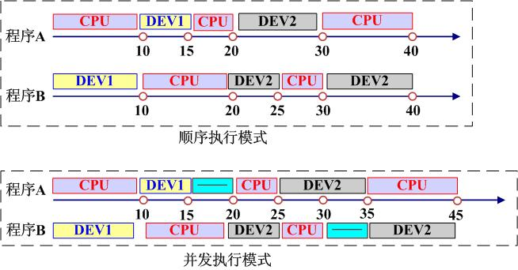
程序执行
引入进程
程序的顺序执行与并发执行
为什么要有进程
进程的定义和特征
进程的基本状态和转换
进程的管理与控制

Slide 13
程序执行-并发执行
引入进程
多道程序环境下，程序的执行属于并发执行，此时它们将失去封闭性，并具有间断性及不可再现性的特征
因此，通常的程序不能参加并发执行
为此，引入“进程”
为什么要有进程
进程的定义和特征
进程的基本状态和转换
进程的管理与控制

Slide 14
程序执行与进程
引入进程
为什么要有进程？
引入进程前：
为什么要有进程
进程的定义和特征
进程的基本状态和转换
进程的管理与控制

Slide 15
程序执行与进程
引入进程
为什么要有进程？
引入进程后：
为什么要有进程
进程的定义和特征
进程的基本状态和转换
进程的管理与控制

Slide 16
程序执行与进程
引入进程
为什么要有进程？
为什么要有进程
进程的定义和特征
进程的基本状态和转换
进程的管理与控制
引入进程后
破坏了程序运行时的封闭性，两个数据对象相互干扰

Slide 17
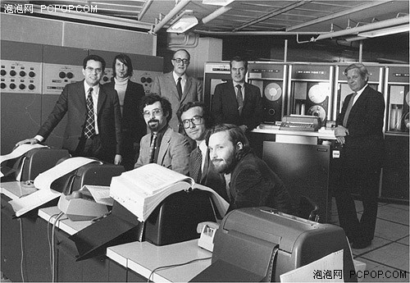
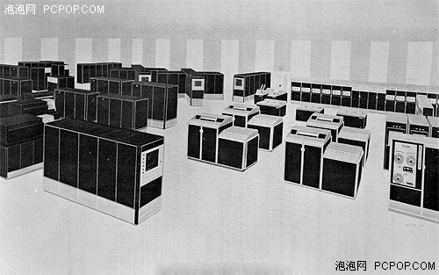
进程提出的背景
1961年， MIT于1961年在IBM7094型机器上实现了首个分时系统CTSS（Compatible Time-Sharing System，相容分时系统）/360, 引入进程概念。
1963年，MIT启动MAC计划,计划以IBM大型机为主体，连接了160台终端,支持30名用户同时使用。
1965年，MAC就已不堪负荷, MIT决定开发更大的分时系统—MULTICS（MULTiplexed Information and Computing System，多路信息与计算系统）, 计划中的MULTICS将史无前例地连接1000台终端，支持300名用户同时使用。
1969年，奋战了四年的MULTICS还是达不到计划中的性能，贝尔实验室退出了。先天不足的MULTICS还是被装在GE645上供IT使用，而通用电气在一年之后就完全淡出大型机市场。MULTICS遭到彻底的失败，被潮解为：Many Unnecessarily Large Table In Core Simultaneously。
参与MULTICS的科学家
通用公司的GE645大型计算机

Slide 18

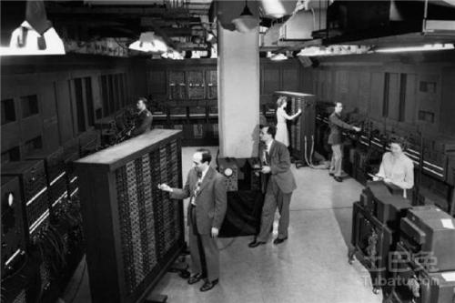
进程提出的背景-时分复用与虚拟化的产物
执行到第5条指令、寄存器A=15
执行到第4条指令、寄存器A=7
执行到第20条指令、寄存器A=18
执行到第30条指令、寄存器A=37
进
程

Slide 19
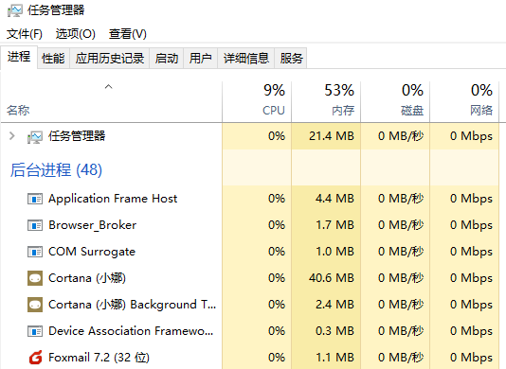

进程
引入进程
进程是一个具有一定独立功能的程序关于某个数据集合的一次可以并发执行的运行活动
进程是程序在一个数据集合上运行的过程，它是系统进行资源分配和调度的一个独立单位
进程是程序的一次执行
为什么要有进程
进程的定义和特征
进程的基本状态和转换
进程的管理与控制

Slide 20
进程
引入进程
进程和程序的区别很微妙。想象一位好厨艺的科学家正在为女儿烘制生日蛋糕，有食谱，有原料：面粉、鸡蛋、糖、香草汁等等
在这个比喻中：
食谱就是程序(即用适当形式描述的算法)
厨师就是处理机(CPU)
各种原料就是输入数据
进程就是厨师阅读食谱、取来各种原料、以及烘制蛋糕的一系列动作的总和
为什么要有进程
进程的定义和特征
进程的基本状态和转换
进程的管理与控制

Slide 21
进程
引入进程
现在假设科学家的儿子哭着跑了进来，说他被一只蜜蜂螫了。科学家就记录下他照着食谱做到哪儿了(保存进程的当前状态)，然后拿出一本急救手册，按照其中的指示处理螫伤。
这里，我们看到处理机从一个进程(做蛋糕)切换到另一个高优先级的进程(实施医疗救治)，每个(进程)拥有各自的程序(食谱和急救书)。当蜜蜂螫伤处理完之后，科学家又回来做蛋糕，从他离开时的那一步继续做下去。
为什么要有进程
进程的定义和特征
进程的基本状态和转换
进程的管理与控制

Slide 22
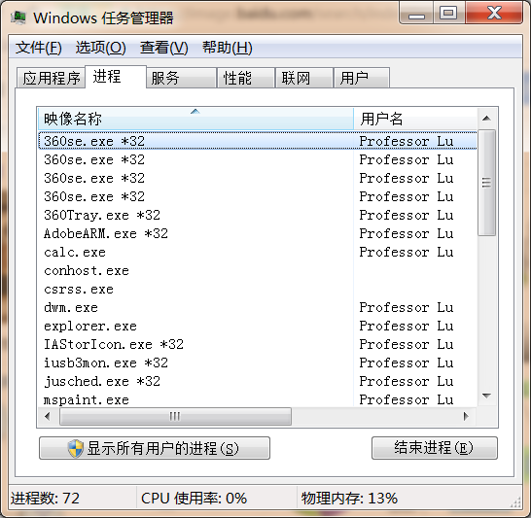
进程
引入进程
关键思想是：一个进程是某种类型的一个活动，它有程序、输入、输出、及状态。单个处理机被若干进程共享，它使用某种调度算法决定何时停止一个进程的工作，并转而为另一个进程提供服务
为什么要有进程
进程的定义和特征
进程的基本状态和转换
进程的管理与控制

Slide 23
进程
引入进程
进程基本概念
为什么要有进程
进程的定义和特征
进程的基本状态和转换
进程的管理与控制
程序
阅读菜谱
阅读洗衣机手册
程序
输入
准备原料
准备衣服、洗衣粉
输入
分时切换
运行
烹制菜肴
设定参数，洗衣服
运行
输出
饭菜
干净衣服
输出
做饭进程
洗衣进程

Slide 24
进程描述
引入进程
为描述和控制进程的运行，系统为每个进程定义了一个数据结构——进程控制块
PCB（Process Control Block），是进程实体的一部分，记录了操作系统所需的、用于描述进程当前状况以及控制进程运行的全部信息
OS是根据PCB来对并发执行的进程进行控制和管理的
为什么要有进程
进程的定义和特征
进程的基本状态和转换
进程的管理与控制

Slide 25
进程描述
引入进程
进程＝程序＋数据＋PCB ，即进程是一个程序及其数据在处理机上顺序地执行时所发生的活动
进程控制块是进程存在的唯一标志。当系统创建一个进程时，必须为它设置一个 PCB，然后根据PCB的信息对进程实施控制管理，进程任务完成时，系统收回它的PCB，进程也随之消亡
为什么要有进程
进程的定义和特征
进程的基本状态和转换
进程的管理与控制

Slide 26
进程描述
引入进程
进程同程序的差别
进程是程序的执行，属于动态，程序是静态的
进程的存在是暂时的，程序的存在是永久的
进程＝程序＋数据＋PCB (进程控制块，process control block)，即进程是一个程序及其数据在处理机上顺序地执行时所发生的活动。
一个程序可以对应多个进程
一个进程可以包含多个程序
为什么要有进程
进程的定义和特征
进程的基本状态和转换
进程的管理与控制

Slide 27
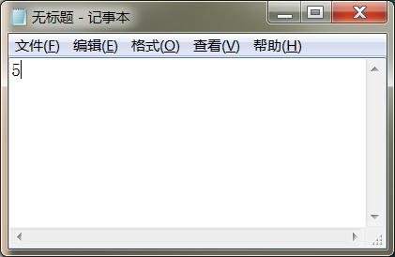
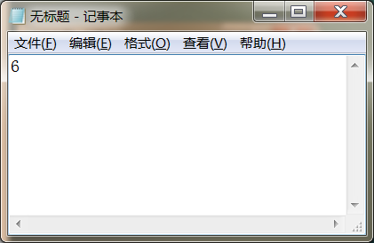
进程描述
引入进程
一个程序对应两个进程
为什么要有进程
进程的定义和特征
进程的基本状态和转换
进程的管理与控制

Slide 28
进程描述
引入进程
一个进程包括多个程序
为什么要有进程
进程的定义和特征
进程的基本状态和转换
进程的管理与控制

Slide 29
进程
引入进程
进程的特征
为什么要有进程
进程的定义和特征
进程的基本状态和转换
进程的管理与控制
动态性
由创建而产生，由调度而执行，由撤销而消亡
并发性
进程的重要特征，操作系统的重要特征
独立性
独立运行、独立分配资源、独立接受调度
异步性
按各自独立、不可预知的速度向前推进

Slide 30
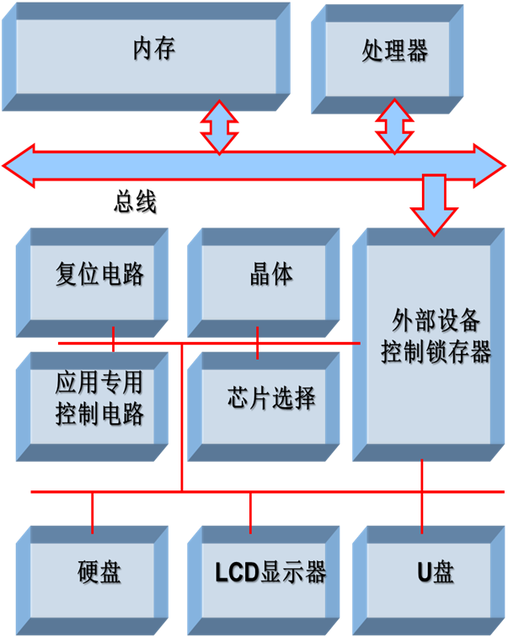
计算机的平行性
时分复用，多道程序，
可并发，可并行计算。
可并发，可并行
可并发，不可并行
加DMA可并行

Slide 31
进程
引入进程
进程的三种基本状态
运行态：正在占用CPU运行程序
阻塞态：等待外部事件发生，无法占用CPU
就绪态：可运行，但其他进程正在占用CPU
为什么要有进程
进程的定义和特征
进程的基本状态和转换
进程的管理与控制

Slide 32
进程
引入进程
三种基本状态的转换
为什么要有进程
进程的定义和特征
进程的基本状态和转换
运行态
OS决定由哪个进程占用CPU，进程调度
进程的管理与控制
状态转换：
进程等待外部事件，阻塞
？
阻塞态
就绪态
进程就绪，可以运行

Slide 33
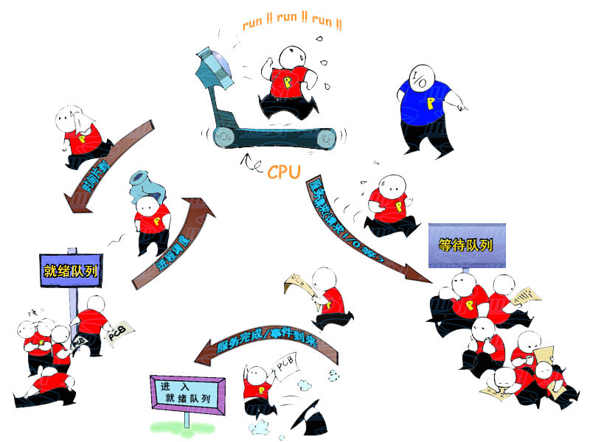
进程
引入进程
三种基本状态的转换
为什么要有进程
进程的定义和特征
进程的基本状态和转换
进程的管理与控制

Slide 34
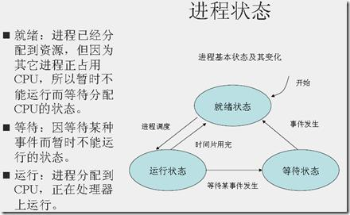
进程状态的转换
引入进程
运行态变为就绪态
强制终止某进程的运行（系统原因）
运行态变为阻塞态
运行进程等待外部事件发生（自身原因）
阻塞态变为就绪态
外部事件已经发生，可准备运行
就绪态变为运行态
停止其他进程运行后，运行该进程占用CPU
为什么要有进程
进程的定义和特征
进程的基本状态和转换
进程的管理与控制

Slide 35

随堂讨论
请在并发运行示意图中标识
程序A、B的状态

Slide 36
随堂讨论
问题1：为什么不能从阻塞态变为运行态呢？
问题2：为什么不能从就绪态变为阻塞态呢？

Slide 37
进程
引入进程
创建（New）状态：是一个进程刚刚建立，但还未将它送入就绪队列时的状态
终止（Terminated）状态：一个进程已经正常结束或异常结束，OS已将它从就绪队列中移出，但尚未将它撤消时的状态
为什么要有进程
进程的定义和特征
进程的基本状态和转换
进程的管理与控制

Slide 38
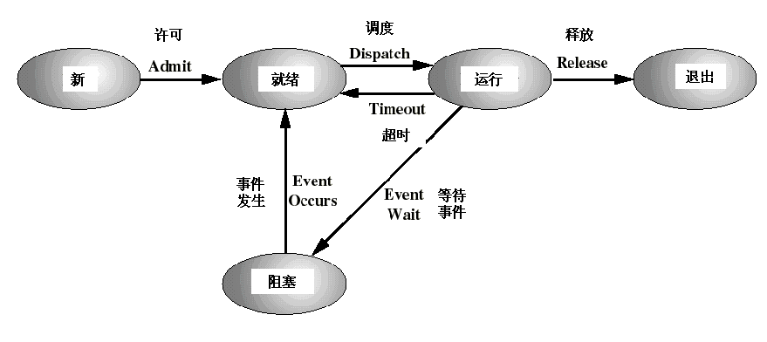
进程状态的转换
引入进程
为什么要有进程
进程的定义和特征
进程的基本状态和转换
进程的管理与控制
是一个进程刚刚建立，但还未将它送入就绪队列时的状态
一个进程已经正常结束或异常结束，OS已将它从就绪队列中移出，但尚未将它撤消

Slide 39
进程
引入进程
挂起操作及进程状态的转换
为什么引入挂起操作？
终端用户的请求
父进程请求
负荷调节的需要 （实时系统）
操作系统的需要
为什么要有进程
进程的定义和特征
进程的基本状态和转换
进程的管理与控制

Slide 40
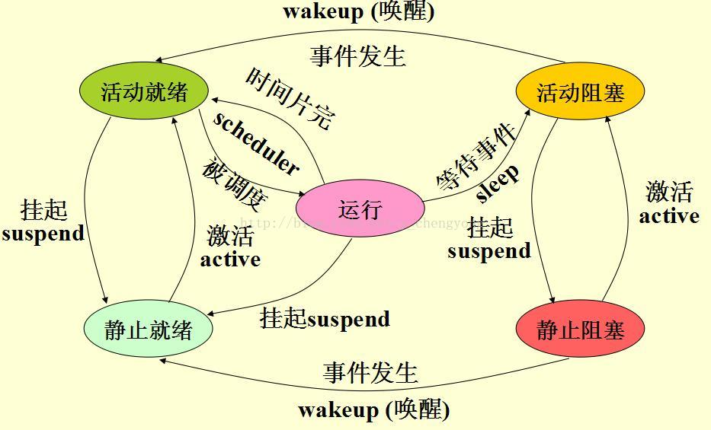
进程
引入进程
引入挂起操作后三个进程状态的转换
活动就绪——〉静止就绪（挂起）
活动阻塞——〉静止阻塞（挂起）
静止就绪——〉活动就绪（激活）
静止阻塞——〉活动阻塞（激活）
静止阻塞——〉静止就绪
为什么要有进程
进程的定义和特征
进程的基本状态和转换
进程的管理与控制

Slide 41
进程
引入进程
进程管理中的数据结构
操作系统把各类资源抽象为各种相应的数据结构（包括硬件和信息），提供一组对资源进行操作的命令，用户可以利用这些数据结构和操作命令执行相关操作
为什么要有进程
进程的定义和特征
进程的基本状态和转换
进程的管理与控制
内存
设备
文件
进程
内存表
设备表
文件表
进程1
进程2
进程n
……
进程1
进程n

Slide 42
进程
引入进程
PCB的作用
进程控制块的作用是使一个在多道程序环境下不能独立运行的程序（含数据），成为一个能独立运行的基本单位，一个能与其他进程并行执行的进程。或者说，OS是根据PCB来对并发执行的进程进行控制和管理的。
记录了操作系统所需的，用于描述进程情况及控制进程运行所需的全部信息。
PCB是进程存在的唯一标志。
为什么要有进程
进程的定义和特征
进程的基本状态和转换
进程的管理与控制

Slide 43
进程
引入进程
PCB的作用
作为独立运行基本单位的标志
能实现间断性运行方式
提供进程管理所需的信息
提供进程调度所需的信息
实现与其他进程的同步与通信
为什么要有进程
进程的定义和特征
进程的基本状态和转换
进程的管理与控制

Slide 44
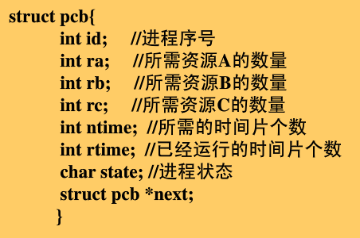
进程
引入进程
PCB中的信息
进程标识信息：PID, PPID
用于惟一地标识一个进程。一个进程通常有两种标识符： 1）内部标识符，数字标识符；2）外部标识符，它由创建者提供，描述进程的家族关系。
处理器状态信息：PC, PSW, 堆栈指针、寄存器
进程调度信息：与进程调度和进程对换有关的信息，包括： 进程状态、进程优先级、进程调度所需的其它信息、事件
进程控制信息：程序和数据的地址、进程同步和通信机制、资源清单、链接指针
为什么要有进程
进程的定义和特征
进程的基本状态和转换
进程的管理与控制

Slide 45
进程
引入进程
思考：PCB是进程存在的唯一标志 为什么？
因为PCB 1、包含了进程的描述信息和控制信息，2、是进程的动态特征的集中反映，3、系统根据PCB而感知某一进程的存在，所以PCB是进程存在的唯一标志。(只有在多任务即多道批处理系统中，才可能建立PCB结构，该系统才具有进程活动)
为什么要有进程
进程的定义和特征
进程的基本状态和转换
思考：系统中可能拥有数十个、数百个乃至数千个PCB，如何组织？
进程的管理与控制

Slide 46
进程
引入进程
进程控制块的组织方式
为什么要有进程
进程的定义和特征
进程的基本状态和转换
进程的管理与控制
1）线性方式
2）链接方式
3）索引方式
1）线性方式
组织方式
2）链接方式
3）索引方式

Slide 47
进程
引入进程
进程控制块的组织方式
为什么要有进程
进程的定义和特征
进程的基本状态和转换
进程的管理与控制
1）线性方式
2）链接方式
3）索引方式
所有PCB组织在一张线形表，表的首址放在内存专用区域
实现简单
查找效率低

Slide 48
进程
引入进程
进程控制块的组织方式
为什么要有进程
进程的定义和特征
进程的基本状态和转换
进程的管理与控制
1）线性方式
2）链接方式
3）索引方式

Slide 49
进程
引入进程
进程控制块的组织方式
为什么要有进程
进程的定义和特征
进程的基本状态和转换
进程的管理与控制
1）线性方式
2）链接方式
3）索引方式

Slide 50
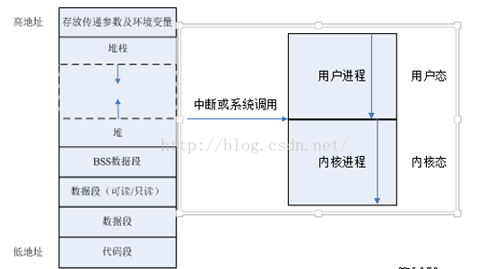
进程
引入进程
进程控制
进程控制是指：进程的创建、撤消，进程状态转换的控制
进程控制由进程控制原语、系统调用实现的
为什么要有进程
进程的定义和特征
进程的基本状态和转换
进程的管理与控制

Slide 51
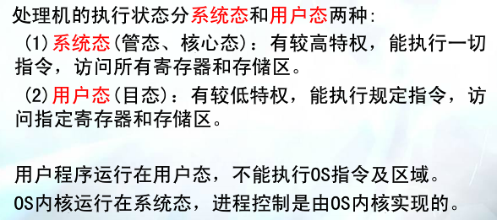
进程
引入进程
现代操作系统一般划分为若干层次，不同层次实现不同功能
与硬件紧密相关的模块（如中断处理程序），常用设备驱动程序以及运行频率较高模块（时钟管理、进程调度及公用操作）作为紧靠硬件的软件层，常驻内存，被为称为OS的内核 (kernel)
内核是硬件的首次延伸，即它是加到硬件上的第一层软件
内核是通过执行各种原语操作来实现各种控制和管理功能的
为什么要有进程
进程的定义和特征
进程的基本状态和转换
进程的管理与控制

Slide 52
进程
引入进程
原语是机器指令的延伸，是用若干条机器指令构成的，用以完成特定功能的一段程序。为保证操作的正确性，原语在执行期间是不可分割的。
为什么要有进程
进程的定义和特征
进程的基本状态和转换
进程的管理与控制
OS内核的功能
(1) 创建进程原语 (2) 撤消进程原语 (3) 挂起进程原语 (4) 解挂进程原语 (5) 阻塞进程原语 (6) 唤醒进程原语 (7) 调度进程运行原语(8) 改变优先级原语
支撑功能
中断处理
时钟管理
资源管理
进程管理
存储器管理
原语操作
设备管理

Slide 53
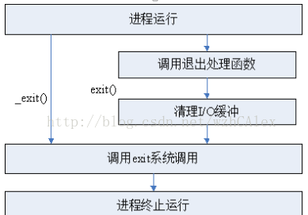
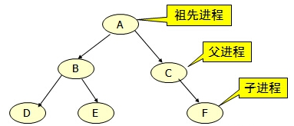
进程
引入进程
进程的创建
在OS中，允许一个进程创建另一个进程，把创建进程的进程称为父进程，被创建的进程称为子进程
子进程可以继续创建孙进程
进程图
进程图(Process Graph)：描述一个进程家族关系的有向树
结点表示进程
有向边表示进程之间的父子关系
根表示进程家族的祖先
子进程可以继承父进程所拥有的资源
为什么要有进程
进程的定义和特征
进程的基本状态和转换
进程的管理与控制

Slide 54
进程
引入进程
进程的创建与终止
进程的创建
在一个系统初始化时，将有许多系统正常运行时必不可少的进程产生。如Windows初始化时自动产生对话管理（SMSS）、登录管理（WINLOGON）、安全管理（LSASS），Windows子系统（CSRSS）、Windows壳（explore）等系统进程
在系统初始化后，系统等待用户输入命令。用户启动一个程序，如双击可执行文件，系统将为这个可执行文件创立一个进程
为什么要有进程
进程的定义和特征
进程的基本状态和转换
进程的管理与控制
引起创建进程的事件
用户登录（分时系统）
(2)作业调度 批处理系统）
(3)提供服务（打印进程）
(4)应用请求
系统内核创建进程
应用程序创建进程

Slide 55
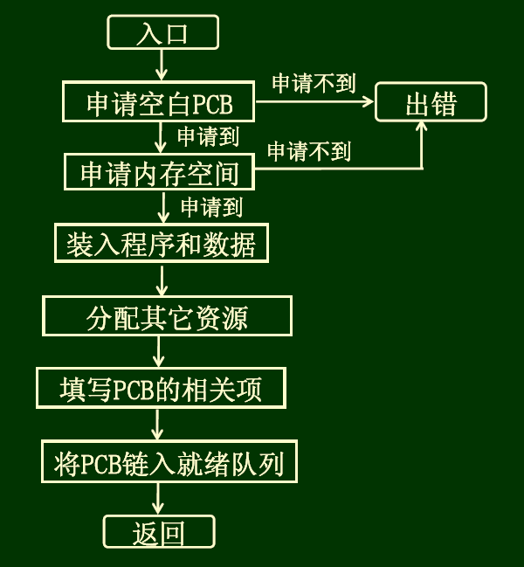
进程
引入进程
为什么要有进程
进程的定义和特征
进程的基本状态和转换
进程的管理与控制
进程的创建步骤
(Creation of Process)
调用进程创建原语Create（）
(1)申请空白PCB
(2)为新进程分配资源（内存等）
(3)初始化PCB
(4)将新PCB插入就绪队列

Slide 56
建立进程原语
建立进程原语的工作大致描述为：
程序中的第语句是调用查找进程名过程“ Get Internal Name ”，参数为进程外部名n。该过程查找PCB集合，如已有此同样外部名进程则返回出错消息，否则返回一个空闲的PCB内部标识号i。
第语句是把进程外部名n登记到第i个PCB的相应外部名表目中。
语句是往PCB中登记优先数。
语句登记现场状态初始值 S0到相应的现场保留区中或Cpustate中。
procedure Create (n, S₀, k₀, M₀, R₀)
begin
/ ∗ 请求分配PCB空间  i : = Get Internal Name(n); / ∗ 初始化PCB  Id(i) : =n;  Priority(i) : = k₀;  Cpustate(i) : = S₀;  Main Store(i) : = M₀;  Resources(i) : = R₀;  Status(i) : = ′Readys′  Parent(i) : = CALLER / ∗ 插入就绪队列  Insert(RL,i);
end

Slide 57
进程
引入进程
进程的创建与终止-终止
根据被终止进程的标识符，从PCB集合中检索出该进程的PCB，从中读出该进程的状态
若被终止进程正处于执行状态，应立即终止该进程的执行，并置调度标志为真，用于指示该进程被终止后应重新进行调度
若该进程还有子孙进程，还应将其所有子孙进程予以终止，以防他们成为不可控的进程
将被终止进程所拥有的全部资源，或者归还给其父进程， 或者归还给系统
将被终止进程(它的PCB)从所在队列(或链表)中移出
为什么要有进程
进程的定义和特征
进程的基本状态和转换
进程的管理与控制
引起进程终止(Termination of Process)的事件
正常结束
异常结束：越界错误、保护错、非法指令、特权指令错、运行超时、等待超时、算术运算错、I/O故障
外界干预：操作员或操作系统干预（如死锁）、父进程请求、父进程中止

Slide 58
进程
引入进程
进程的阻塞与唤醒
进程的阻塞
正在执行的进程，当发现上述某事件时，由于无法继续执行，于是进程便通过调用阻塞原语block把自己阻塞。
立即停止执行，把进程控制块中的现行状态由“执行”改为阻塞；
将PCB插入阻塞队列；
转调度程序进行重新调度，将处理机分配给另一就绪进程，并进行切换。
为什么要有进程
进程的定义和特征
进程的基本状态和转换
进程的管理与控制
引起进程阻塞与唤醒的事件
请求系统服务
启动某种操作
新数据尚未到达
无新工作可做

Slide 59
进程
引入进程
进程的阻塞与唤醒
进程的唤醒
当被阻塞进程所期待的事件出现时，则由有关进程调用唤醒原语wakeup( )，将等待该事件的进程唤醒。
1、把被阻塞的进程从阻塞队列中移出
2、将其PCB中的现行状态由阻塞改为就绪
3、然后再将该PCB插入到就绪队列中
为什么要有进程
进程的定义和特征
进程的基本状态和转换
进程的管理与控制
引起进程阻塞与唤醒的事件
请求系统服务
启动某种操作
新数据尚未到达
无新工作可做

Slide 60
进程
引入进程
进程的挂起与激活
进程的挂起
当出现了引起进程挂起的事件时，系统将利用挂起原语suspend( )将指定进程挂起。
检查被挂起进程的状态，活动就绪改为静止就绪；活动阻塞改为静止阻塞。
把该进程的PCB复制到指定内存区域。
若被挂起的进程正在执行，则转向调度程序重新调度。
为什么要有进程
进程的定义和特征
进程的基本状态和转换
进程的管理与控制

Slide 61
进程
引入进程
进程的挂起与激活
进程的激活
当发生激活进程的事件时，系统将利用激活原语active( )将指定进程激活
将进程从外存调入内存，检查其现行状态，静止就绪改为活动就绪；静止阻塞改为活动阻塞
假如采用的是抢占调度策略，则每当有新进程进入就绪队列时，应检查是否要进行重新调度
为什么要有进程
进程的定义和特征
进程的基本状态和转换
进程的管理与控制

Slide 62
提 纲
2.1 前驱图和程序执行
2.2 进程同步
2.3 经典进程的同步问题
2.4 进程通信
2.5 线程的基本概念
2.6 线程的实现

Slide 63
进程同步
并发执行的诸进程：既有独立性又有制约性
独立性是指各进程都可独立地向前推进
制约性是指由于资源共享和进程合作所引起的进程之间的相互依赖和相互制约的关系
进程同步的主要任务，是使并发执行的诸进程之间能有效的共享资源和相互合作，从而使程序的执行具有可再现性

Slide 64
进程同步的基本概念
进程并行运行时相互制约 (进程发消息限制另一进程运行)，而制约关系归结为互斥和同步
同步——指两个事件的发生有着某种时序上的关系(先，后)
互斥——资源的使用要排它使用，防止竞争冲突(不同时使用，但无先后次序) (作为一种特殊同步)

Slide 65
Spooler目录问题（互斥）
Out：4
In：7
Spooler目录
进程A： N_f_s = In; //In == 7
InsertFileIntoSpooler(N_f_s);
In=N_f_s++; //In == 8
………
4：File1
5：File2
6：File3
进程切换，一切正常
7：Null
8：Null
进程B： N_f_s = In; //In == 8
InsertFileIntoSpooler(N_f_s);
In=N_f_s++; //In == 9
………

Slide 66
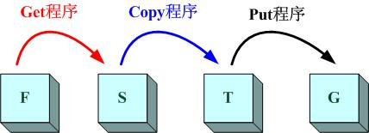
同步问题举例（1）
Get、Copy、Put为三个并发的程序
F、G为保存多条数据的缓冲区，S、T为临时缓冲区
三个程序顺序执行，可将F的值经过S、T保存到G中
正常情况下，不存在任何问题，但是程序运行顺序发生变化时，结果可能出错

Slide 67
同步问题举例（2）
初始状态 | F | S | T | G | 分析
程序运行顺序 | 3，4，5 | 2 | 2 | 1，2
G、C、P | 4，5 | 3 | 3 | 1，2，3 | 正确
G、P、C | 4，5 | 3 | 3 | 1，2，2 | 错误
C、P、G | 4，5 | 3 | 2 | 1，2，2 | 错误
C、G、P | 4，5 | 3 | 2 | 1，2，2 | 错误
P、C、G
P、G、C

Slide 68
同步问题举例（3）
“司机－售票员”问题
司机进程
While(True)
{
启动公车；
驾驶公车；
停止公车；
}
售票员进程
While(True)
{
关车门；
卖车票；
开车门；
}
正确运行过程
While(True)
{
（司机）启动公车；
（售票员）关车门；
（司机）驾驶公车；
（售票员）卖车票
（司机）停止公车；
（售票员）开车门；
}
问题分析
两个独立进程如何保持同步？
现实应用中存在大量的类似实例

Slide 69
同步问题举例（3）
引入一个重要的概念——临界资源。
只能排它使用的资源称为临界资源。一次仅允许一个进程使用的资源。

Slide 70
同步问题举例（3）
例：二人合作存款
cobegin
P_{A}: N: = count
N: = N+100
count: = N;
临界区
临界资源
cs₁
cs₁
P_{B}: M: = count
M: = M+200
由 
count: = M
coend
cs
count
cs₂
cs₂
count是一个互斥性使用的变量 (有排它性)。
执行速度的不同，导致结果不唯一。

Slide 71
同步问题举例（4）
生产者-消费者问题
由于生产者和消费者并发运行，且共享变量counter ，造成：

Slide 72
同步问题举例（4）
结论：counter是临界资源，生产者和消费者应互斥访问。即：虽然生产者、消费者并发执行，但在执行counter的加1、减1的语句时，只能顺序进行。即：只能按可能性中A或B的顺序进行，绝不能交替进行。
临界资源实例：打印机、磁带机、只能排它使用的变量、表格、队列。
非临界资源：磁盘。
临界区(段) ––– 将访问临界资源的那段程序从概念上分离出来称为临界区。(对临界区的访问必须是互斥的)

Slide 73
同步问题举例（4）
可把一个访问临界资源的循环进程描述如下：
repeat
进入区
critical section; 临界区
退出区
remainder section; 剩余区
until false;

Slide 74
同步问题举例（4）
怎么才能保证诸进程间互斥地执行临界区(段)以访问共享变量呢？(即解决了临界区对临界资源的访问，就解决了互斥问题)
可用软件方法，更多设置同步机构
同步机制应遵循的原则：有空让进、忙则等待、有限等待、让权等待
程序上如何实现互斥使用临界资源
假如有两个进程Pi和Pj，它们共享一个临界资源R。
如何用软件方法使进程Pi和Pj能互斥地访问资源R呢？

Slide 75
利用软件解决进程互斥问题
设置一个公用整型变量turn，用于指示被允许进入临界区的进程编号，若turn=i，表示允许Pi进程进入临界区。该算法可确保每次只允许一个进入临界区
Pi进程:
repeat
while turn≠i do no op
Critical section
turn=j
Remain Section
until false
Pj进程:
repeat
while turn≠j do no op
Critical section
turn=i
Remain Section
until false
但采用强制两个进程轮流进入临界区，很容易造成资源利用不充分。
缺点：强制两进程轮流进入临界区；不能保证“空闲让进”

Slide 76
利用软件解决进程互斥问题
在每一个进程访问临界区资源之前，先动查看一下临界资源是否正被访问，若正被访问，该进程需等待，否则才进入自己的临界区。设置了一个数组 flag，如第i个元素值为false表示Pi进程未进入临界区，值为true表示Pi进程进入临界区。
Pi: repeat
while flag[j] do no_op;
flag[i]:=true;
critical_section;
flag[i]:=false;
remainder section;
until false
Pj: repeat
while flag[i] do no_op;
flag[j]:=true;
critical_section;
flag[j]:=false;
remainder section;
until false
缺点：会出现Pi和Pj同时进入临界区错误。先检测对方进程状态标志后再置自己标志，由于在检测和放置中可插入另一个进程时检测操作，会造成二个进程在分别检测后同时进入临界区。解决了“空闲让进”，但又违背了“忙则等待”

Slide 77
利用软件解决进程互斥问题
算法2是先检测对方进程状态标志后再置自己标志，由于在检测和放置中可插入另一个进程时检测操作，会造成二个进程在分别检测后同时进入临界区。为此算法3采用先设置自己标志后再检测对方状态标志，它的程序如下。
Pi: repeat
flag[i]:=true;
while flag[j] do no_op;
critical_section;
flag[i]:=false;
remainder section;
until false
Pj: repeat
flag[j]:=true;
while flag[i] do no_op;
critical_section;
flag[j]:=false;
remainder section;
until false
缺点：可能出现二个进程先后同时设置后再分别检测对方状态标志，造成对方都不能进入临界区，无限期等待。解决了“忙则等待”，但又违背了“空闲让进”和“有限等待”

Slide 78
利用软件解决进程互斥问题
说明：
Flag[i]=true Pi要进或正进
turn=j 应轮到Pj

Slide 79
利用软件解决进程互斥问题
组合了算法1和算法3，既实现了“空闲让进”，又保证了“忙则等待”
为了防止二进程进入临界区而无限期等待，又设置变量turn，表示不允许进入临界区的编号，每个进程在先设置自己标志后再设置turn标志，不允许另一个进程进入，这时再同时检测另一个进程状态标志和不允许进入标志，这样可以保证当二个进程同时要求进入临界区时，只允许一个进程进入临界区。
缺点：四种算法全部属于“忙等待”方式，现在已很少使用。

Slide 80
硬件同步机制
由于中断的原因，使得一个进程在对一个公用变量先取来并检测其值，然后修改的这两个动作中，可以插入其它进程对此公用变量的访问和修改，从而破坏了此公用变量数据的完整性和正确性
对临界区进行管理时，可以把标志看作锁。
进入临界区之前：测试锁，未开则等待；反之则锁上
测试和关锁必须连续，不能分开

Slide 81
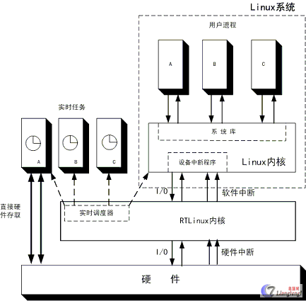
硬件同步机制
1.关中断
最简单的方法之一
进入测试之前关闭中断，完成测试直至上锁之后才能打开中断
保证了锁测试和关锁操作的连续性和完整性
存在问题：滥用关中断后果严重；关中断时间过长，影响系统效率；不适用于多CPU
许多大型机（如IBM370等）和微型机（如Intel×86等）中都提供了专用的硬件指令，这些指令全部允许对一个字中的内容进行检测和修正，或交换两个字的内容。这些操作都是在一个存储周期中完成，或者说由一条指令来完成，不可能有中断，用这些指令就可以解决临界区问题
2.利用Test-and-Set指令实现互斥
3. 利用交换指令Swap实现进程互斥

Slide 82


硬件同步机制
1.关中断
为了解决同类临界区互斥问题，可以为每类临界区设置一把锁。 在程序中锁可以用一个变量lock来表示，锁有两种状态：
FALSE。打开状态，资源空闲，可以进入临界区。
TRUE。关闭状态，资源被占用，不可进入临界区。
显然，为解决同类临界区互斥问题，只要在每个进程进入临界区前，执行关锁操作，以阻止别的进程进入临界区，退出临界区后，要执行开锁操作，好让别的进程进入临界区。
2.利用Test-and-Set指令实现互斥
3. 利用交换指令Swap实现进程互斥
临界区

Slide 83
硬件同步机制
1.关中断
开锁操作<释放资源>
lock = FALSE，任何机器一条指令可以实现。
关锁操作<申请资源>
前两步应作为一个整体来执行，不可分开，这样才能保证在前两步之间，lock不被别的进程改变。这一点在许多机器中都提供了专门的硬件指令来实现。不同的机器，指令略有不同，但基本功能是相同的，例如在IBM370系列机中的TS指令（Test-and-Set）。
2.利用Test-and-Set指令实现互斥
3. 利用交换指令Swap实现进程互斥
boolean TS(boolean *lock){
Boolean old;
old=*lock; *lock=TRUE;
return old;
}

Slide 84
硬件同步机制
1.关中断
可为每个临界资源设置一个布尔变量1ock，并赋予其初值为false，以表示资源空闲。利用TS指令实现互斥的循环进程可描述为：
程序中的第一条语句用于检查TS指令执行后的TS状态。若为FALSE表示资源空闲，进程可进入临界区；否则，不断测试执行TS指令后的TS变量值，直至其为FALSE。
当进程退出临界区时，设置变量lock为FALSE ，以允许其它进程进入临界区。
2.利用Test-and-Set指令实现互斥
3. 利用交换指令Swap实现进程互斥

Slide 85
硬件同步机制
1.关中断
在Intel 8086中的XCHG（交换指令）。在利用Swap实现进程互斥时，可为临界资源设置一个全局布尔变量lock，其初值为FALSE，在每个进程中再利用一个局部布尔变量key。利用swap指令实现进程互斥的循环进程可描述为：
2.利用Test-and-Set指令实现互斥
3. 利用交换指令Swap实现进程互斥
void swap(boolean *a, boolean *b){
Boolean temp;
temp=*a; *a=*b;
*b=temp;
}
锁方法缺点：
“忙等”，违背了“让权等待”原则
某种临界资源只能一个进程使用
很难用它解决复杂的同步问题

Slide 86

信号量机制
艾兹格·W·迪科斯彻 （Edsger Wybe Dijkstra，1930年5月11日~2002年8月6日）荷兰人。 计算机科学家，毕业就职于荷兰Leiden大学，早年钻研物理及数学，而后转为计算学。曾在1972年获得过素有计算机科学界的诺贝尔奖之称的图灵奖，之后，他还获得过1974年 AFIPS Harry Goode Memorial Award、1989年ACM SIGCSE计算机科学教育教学杰出贡献奖、以及2002年ACM PODC最具影响力论文奖。
1965年Dijkstra在ACM通讯上发表了仅一页长的短文“并行程序的控制”，这是他在操作系统领域的第一个重要贡献。该文提出了并行程序互锁问题的一个解决方案。“死锁”（Deadly embrace）这一术语是Dijkstra发明的。
1 提出“goto有害论”;
2 提出信号量和PV原语;
3 解决了“哲学家聚餐”问题;
4 Dijkstra最短路径算法和银行家算法的创造者;
5 第一个Algol 60编译器的设计者和实现者;
6 THE操作系统的设计者和开发者;

Slide 87
信号量机制
Diskstra于1965年提出临界段设计原则：
每次至多只允许一个进程处于临界段之中
如果有多个进程同时要求进入临界区，应在有限时间内使其中之一进入
进程只能在临界区中逗留有限时间
信号量机制是荷兰计算机科学家Dijkstra于1965年提出的一种卓有成效的进程同步工具。
引入新的数据结构定义：信号量
利用信号量，提供更为复杂的原语级操作，从根本上解决“潜在竞争条件”问题
可以方便的推广到一般情况，适用于多进程的互斥与同步
整型信号量——记录型信号量——AND型信号量——信号量集

Slide 88
信号量机制
整型信号量
记录型信号量
AND型信号量
信号量集
最初Dijkstra把整型信号量定义为一个整型量，除初始化外，仅能通过两个标准的原子操作(Atomic Operation) wait(S)和signal(S)来访问，这两个操作一直被分别称为P、V操作。
原子操作
P: wait(S){ while (S<=0);
S--; }
V: signal(S) { S++; }
wait操作，只要信号量S ≤0，就会不断测试，忙等，违背让权等待。

Slide 89
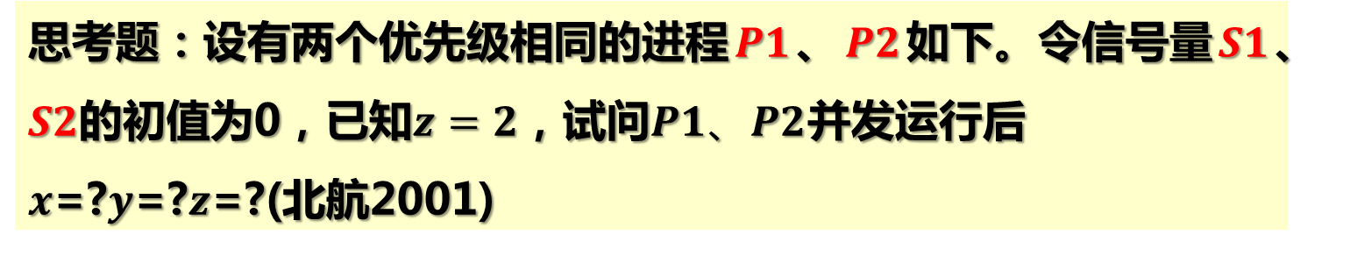
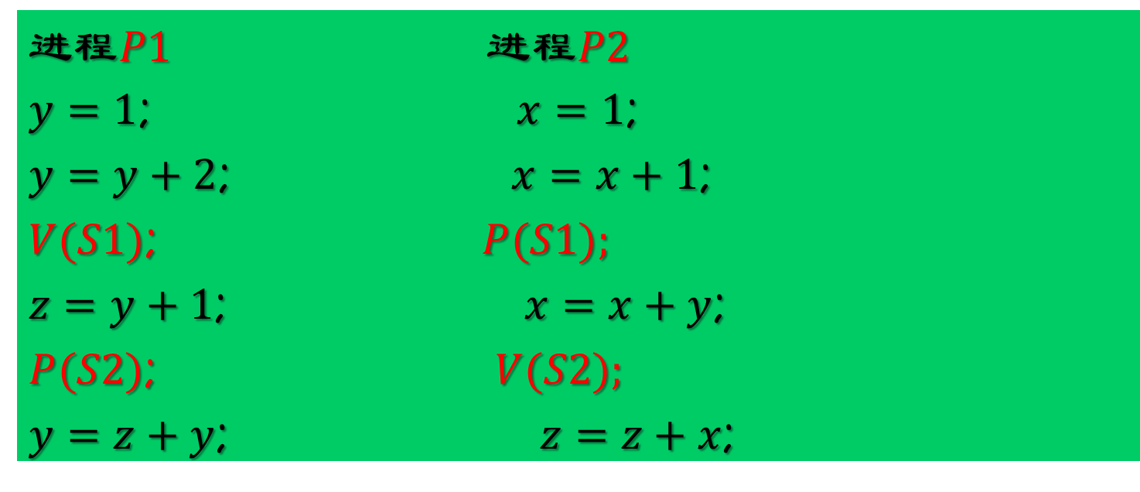
信号量机制
整型信号量
记录型信号量
AND型信号量
信号量集
思考题：设有两个优先级相同的进程$P1$、$P2$如下。令信号量$S1$、$S2$的初值为0，已知$z=2$，试问$P1、P2$并发运行后$x$=?$y$=?$z$=?(北航2001)
进程$P1$ 进程$P2$
$y=1$; $x=1$;
$y=y+2$; $x=x+1$;
$V(S1)$; $P(S1);$
$z=y+1$; $x=x+y$;
$P(S2)$; $V(S2);$
$y=z+y$; $z=z+x$;

Slide 90
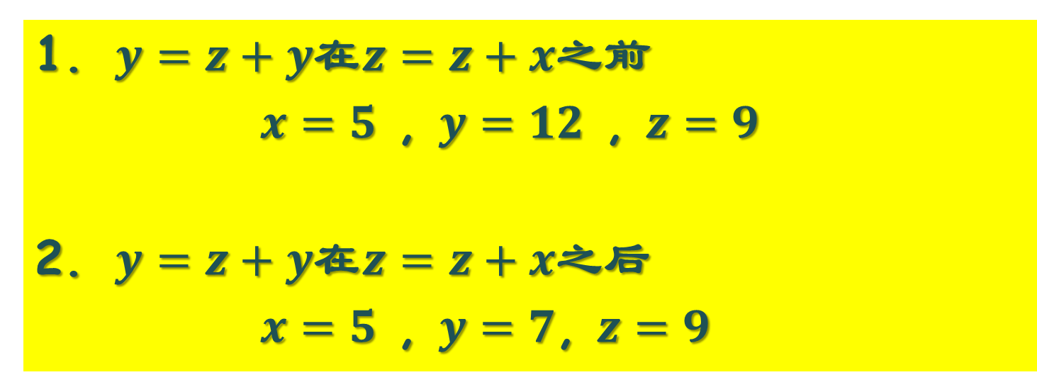
信号量机制
整型信号量
记录型信号量
AND型信号量
信号量集
结果
$y=z+y$在$z=z+x$之前
$x=5$ , $y=12$ , $z=9$
$y=z+y$在$z=z+x$之后
$x=5$ , $y=7$, $z=9$

Slide 91
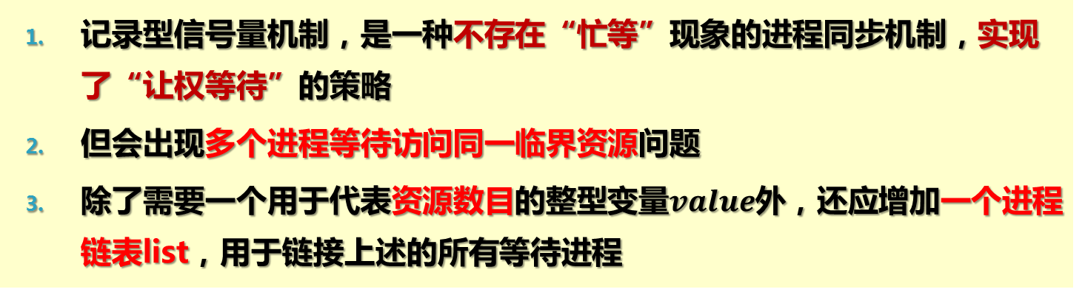
信号量机制
整型信号量
记录型信号量
AND型信号量
信号量集
记录型信号量机制，是一种不存在“忙等”现象的进程同步机制，实现了“让权等待”的策略
但会出现多个进程等待访问同一临界资源问题
除了需要一个用于代表资源数目的整型变量$value$外，还应增加一个进程链表list，用于链接上述的所有等待进程
数据结构
typedef struct{
int value;
struct process_control_block *list;
} semaphore;
wait(semaphore *S){
S->value--;
if (S->value＜0) block(S->list);
}
signal(semaphore *S){
S->value++;
if (S->value>0) wakeup(S->list);
}

Slide 92
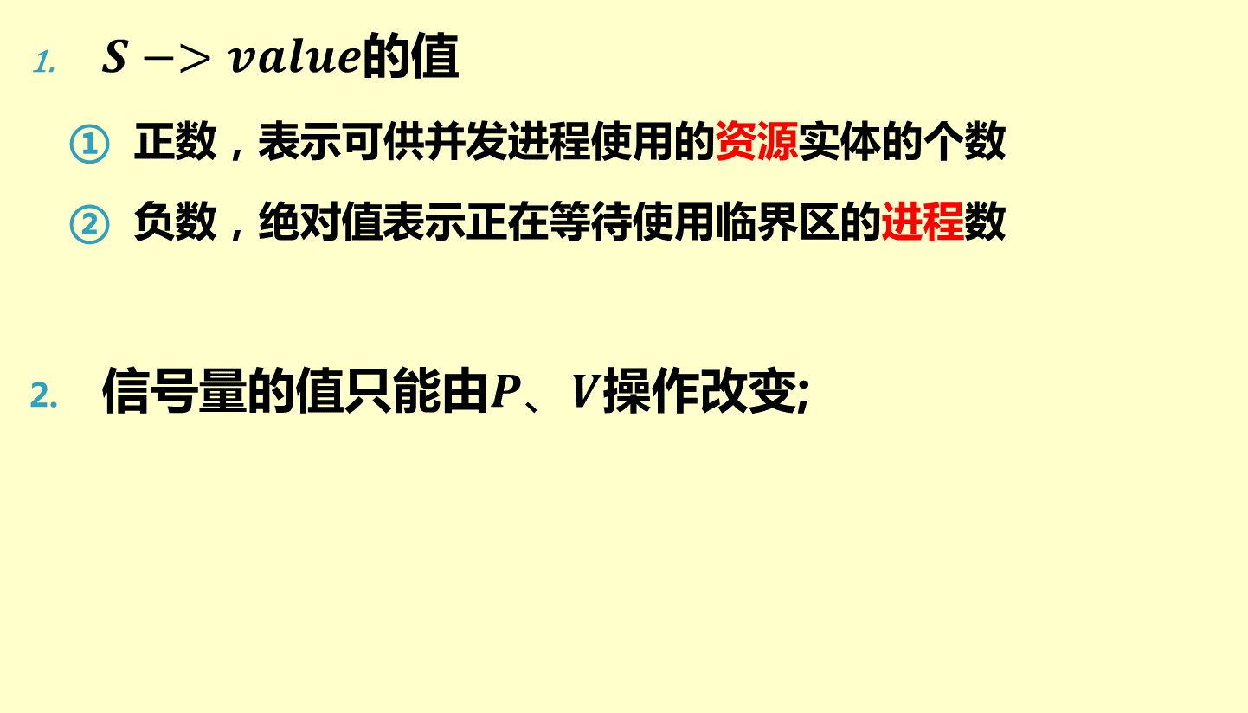
信号量机制
整型信号量
记录型信号量
AND型信号量
信号量集
$S−>value$的值
正数，表示可供并发进程使用的资源实体的个数
负数，绝对值表示正在等待使用临界区的进程数
信号量的值只能由$P、V$操作改变;

Slide 93
信号量机制
整型信号量
记录型信号量
AND型信号量
信号量集
信号量应用举例
在并发系统中，信号量被广泛地用于三种目的：
互斥 。使诸进程互斥地进入临界区。
同步 。使相互合作的进程协调运行。
前趋关系。处理程序或语句间的前趋关系。

Slide 94
信号量机制
整型信号量
记录型信号量
AND型信号量
信号量集
信号量目的
1 | 互斥
2 | 同步
3 | 前趋关系
为使多个进程能互斥地访问某临界资源，只需为该资源设置一互斥信号量mutex，并设其初始值为1，表示无进程进入自己的临界区。然后将各进程的临界区CS置于wait(mutex)和signal(mutex)操作之间即可。
下面是两个并发进程利用信号量实现进程互斥的描述。
repeat
wait(mutex);
critical section
signal(mutex);
remainder section
until false;
repeat
wait(mutex);
critical section
signal(mutex);
remainder section
until false;

Slide 95
信号量机制
整型信号量
记录型信号量
AND型信号量
信号量集
信号量目的
1 | 互斥
2 | 同步
3 | 前趋关系
下面是两进程模拟执行情况：
如果P2先进入临界区，则P1等待，P1，P2不会同时进入临界区。

Slide 96
信号量机制
整型信号量
记录型信号量
AND型信号量
信号量集
信号量目的
1 | 互斥
2 | 同步
3 | 前趋关系
Wait（mutex）和signal（mutex）必须成对出现在每一个进程中，P前V后。
缺少wait：
系统混乱
缺少signal：
资源永不释放
1 无进程进入临界区
mutex= 0 1个进程在临界区
-1 1个进程在等待临界区
（对两个进程：mutex只能取三个值）
用mutex实现n个进程的互斥时，mutex取值？

Slide 97
信号量机制
整型信号量
记录型信号量
AND型信号量
信号量集
信号量目的
1 | 互斥
2 | 同步
3 | 前趋关系
有两个并发执行的进程P1和P2。P1中有语句S1；P2中有语句S2。希望在S1执行后再执行S2，怎么办？
为实现这种前趋关系，用一个公用信号量S并赋予其初值为0，且使P1、P2取如下形式：
P1 中： S1；signal（S）；
P2 中： wait（S）； S2；

Slide 98
信号量机制
整型信号量
记录型信号量
AND型信号量
信号量集
信号量目的
1 | 互斥
2 | 同步
3 | 前趋关系
begin S₁; signal(a); signal(b); end;
begin wait(a); S₂; signal(c); signal(d); end;
begin wait(b); S₃; signal(e); end;
begin wait(c); S₄; signal(f); end;
begin wait(d); S₅; signal(g); end;
begin wait(e); wait(f); wait(g); S₆; end;
前趋图举例

Slide 99
信号量机制
整型信号量
记录型信号量
AND型信号量
信号量集
当一个进程需要先获得两个或更多的共享资源后，方能执行时，会出现什么情形？
假定有两个进程A和B，都要访问共享数据D和E，可为其设互斥信号量Dmutex和Emutex，令初值为1，在两进程中都要包含两个对Dmutex和Emutex的操作
若进程A和B按下述次序交替执行wait操作：
process A: wait(Dmutex); 于是Dmutex=0
process B: wait(Emutex); 于是Emutex=0
process A: wait(Emutex); 于是Emutex=-1 A阻塞
process B: wait(Dmutex); 于是Dmutex=-1 B阻塞
进程A和B处在僵持状态。在无外力作用时，它们都将无法从僵持状态中解脱出来。我们称此时的进程A和B已进入死锁状态

Slide 100
信号量机制
整型信号量
记录型信号量
AND型信号量
信号量集
AND同步机制的基本思想：将进程在整个运行过程中需要的所有资源，一次性全部地分配给进程，待进程使用完后再一起释放。只要尚有一个资源未能分配给进程，其它所有可能为之分配的资源，也不分配给他。
由死锁理论可知，这样就可避免上述死锁情况的发生。
为此，在wait操作中增加了一个“AND”条件，故称为AND同步，或称为同时wait操作（同时P、V操作），即Swait(Simulitaneous wait)

Slide 101
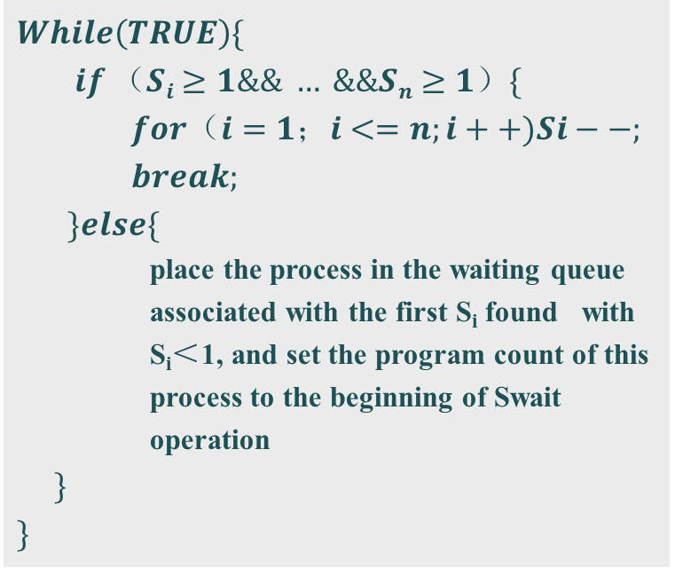
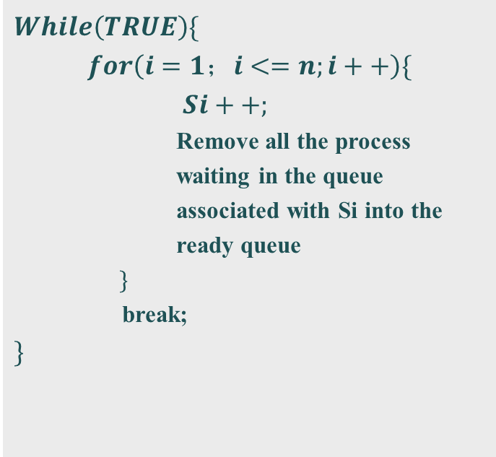


信号量机制
整型信号量
记录型信号量
AND型信号量
信号量集
$$Swait(S1, S2, …, Sn)$$
$$Ssignal(S1, S2, …, Sn)$$
$$While\left(TRUE\right)\{$$
$if （Si≥1\&\& … \&\&Sn≥1）\{$
$for（i=1；i<=n;i++)Si−−;$
$break;$
$\}else\{$
place the process in the waiting queue associated with the first S_{i} found with S_{i}＜1, and set the program count of this process to the beginning of Swait operation
$$\}$$
$$\}$$
$$While\left(TRUE\right)\{$$
$$for（i=1；i<=n;i++）\{$$ $Si++;$
Remove all the process waiting in the queue associated with Si into the ready queue
$\}$
break;
$$\}$$

Slide 102
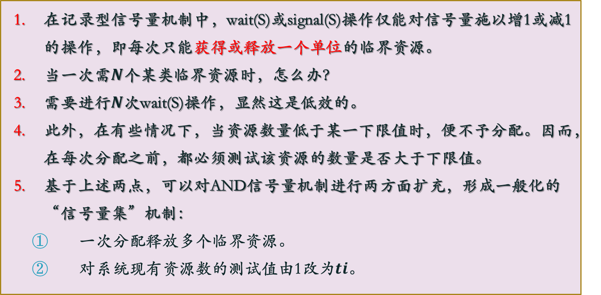
信号量机制
整型信号量
记录型信号量
AND型信号量
信号量集
在记录型信号量机制中，wait(S)或signal(S)操作仅能对信号量施以增1或减1的操作，即每次只能获得或释放一个单位的临界资源。
当一次需$N$个某类临界资源时，怎么办？
需要进行$N$次wait(S)操作，显然这是低效的。
此外，在有些情况下，当资源数量低于某一下限值时，便不予分配。因而，在每次分配之前，都必须测试该资源的数量是否大于下限值。
基于上述两点，可以对AND信号量机制进行两方面扩充，形成一般化的“信号量集”机制：
一次分配释放多个临界资源。
对系统现有资源数的测试值由1改为$ti$。

Slide 103
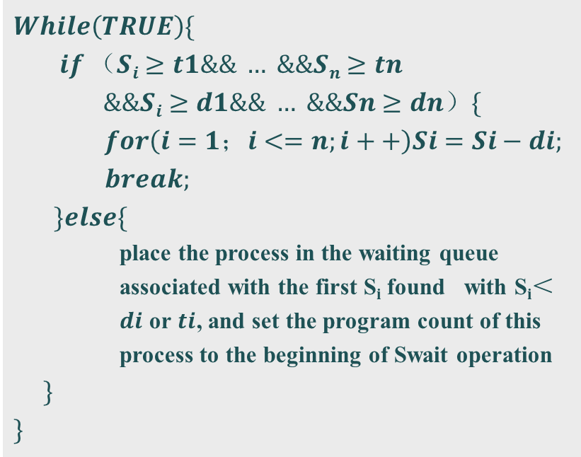

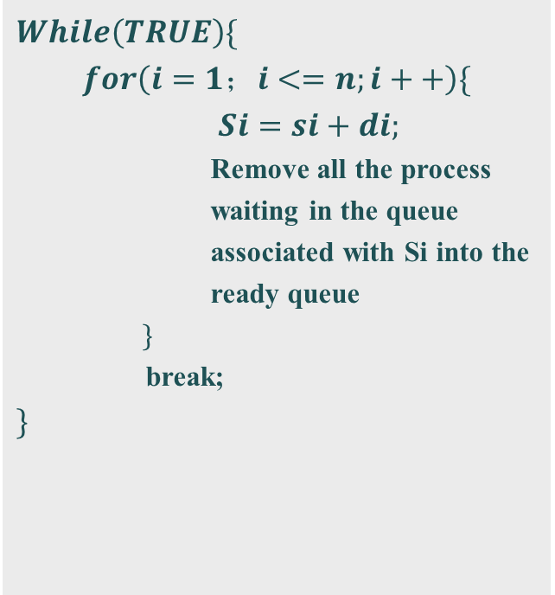
信号量机制
整型信号量
记录型信号量
AND型信号量
信号量集
$$Swait(S1, t1,d1, …, Sn,tn,dn)$$
$$Ssignal(S1, d1, …, Sn,dn)$$
$$While\left(TRUE\right)\{$$
$if （Si≥t1\&\& … \&\&Sn≥tn$ $$\&\&Si≥d1\&\& … \&\&Sn≥dn）\{$$
$for（i=1；i<=n;i++）Si=Si−di;$
$break;$
$\}else\{$
place the process in the waiting queue associated with the first S_{i} found with S_{i}＜$di$ or $ti$, and set the program count of this process to the beginning of Swait operation
$$\}$$
$$\}$$
$$While\left(TRUE\right)\{$$
$$for（i=1；i<=n;i++）\{$$ $Si=si+di;$
Remove all the process waiting in the queue associated with Si into the ready queue
$\}$
break;
$$\}$$
S 信号量,d 需求量,t 下限量

Slide 104
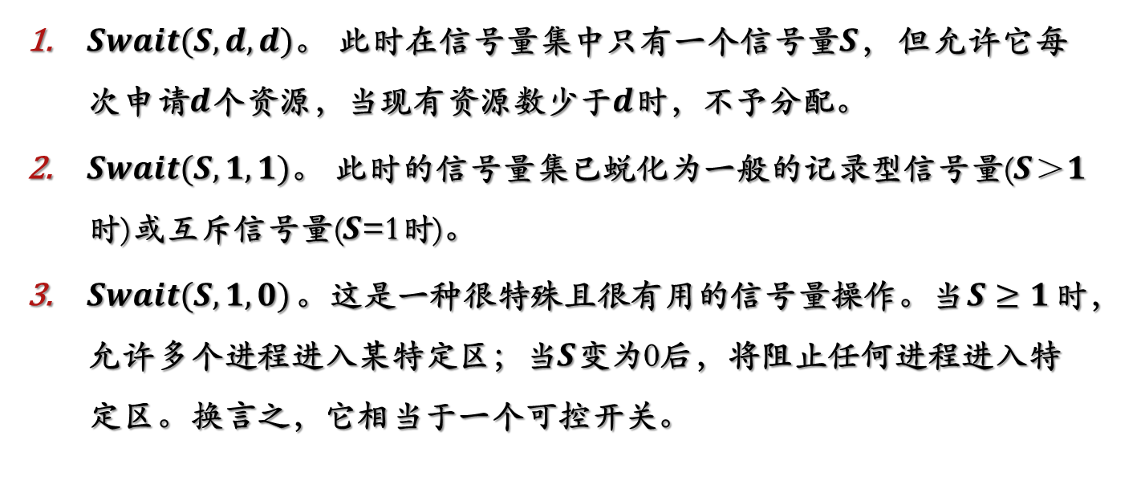
信号量机制
整型信号量
记录型信号量
AND型信号量
信号量集
“信号量集”的几种特殊情况
$Swait(S, d, d)$。 此时在信号量集中只有一个信号量$S$， 但允许它每次申请$d$个资源，当现有资源数少于$d$时，不予分配。
$Swait(S, 1, 1)$。 此时的信号量集已蜕化为一般的记录型信号量($S＞1$时)或互斥信号量($S$=1时)。
$Swait(S, 1, 0)$。这是一种很特殊且很有用的信号量操作。当$S≥1$时，允许多个进程进入某特定区；当$S$变为0后，将阻止任何进程进入特定区。换言之，它相当于一个可控开关。

Slide 105
信号量机制
四种信号量之间的关系
某一类临界资源中的一个
整型信号量
记录型信号量
AND型信号量
信号量集
一类或多类临界资源中的多个
一类或多类临界资源中的一个
忙 等
让权等待

Slide 106

思考题$1$
山谷间横跨一条索桥，山谷两侧的猴子需要攀着索桥过山谷，该索桥为单向通行路线，即索桥上不能同时存在通行方向相反的猴子，否则将陷入死锁。
请用伪代码编写猴子过索桥的进程，必须避免死锁情况发生，同时需要考虑“饥饿”问题，既任何一只猴子在等待过索桥时都不应等的太久。

Slide 107

思考题$2$
现有100名毕业生去甲乙两家公司求职，两公司合用一间接待室，甲公司拟招聘10人，乙公司拟招聘15人，招完为止。两公司各有一位人力资源经理负责面试。每位人力资源经理在一个时刻只能面试1人，其他未面试的人员需要在接待室外排成一列等候。请使用信号量模型实现对此过程的管理，其中包括人力资源经理进程、面试人员进程的实现
备注：中科院考研题

Slide 108



管程的引入原因
信号量分散在各进程。容易引起死锁。
信号量要成对出现。容易失去成对性。
$$P1$$
$P$2
$P$3
临界区
临界区
临界区
管程
临界区

Slide 109
管程的定义
管程是由局部于自己的若干公共变量及其说明和所有访问这些公共变量的过程所组成的软件模块
•共享性：
•安全性：
•互斥性：
TYPE <管程名> = MONITOR
<管程变量说明>;
define <（能被其他模块引用的）过程名列表>;
use <（要引用的模块外定义的）过程名列表>；
procedure <过程名>(<形式参数表>);
begin
<过程体>；
end;
……
procedure <过程名>(<形式参数表>);
begin
<过程体>；
end;
begin
<管程的局部数据初始化语句>；
end;
等待调用的进程队列
入口
管程等待区域
管程
condition c1
局部数据
wait(c1)
条件变量
…
过程1
condition cn
…
wait(cn)
过程k
urgent queue
signal
初始化代码
出口

Slide 110
管程的条件变量
条件变量：当调用管程过程的进程无法运行时，用于阻塞进程的一种信号量
同步原语wait：当一个管程过程发现无法继续时，它在某些条件变量condition上执行wait，这个动作引起调用进程阻塞
另一个进程可以通过对其伙伴在等待的同一个条件变量condition上执行同步原语signal操作来唤醒等待进程。
条件变量与P、V操作中信号量的区别?
霍尔采用了第一种办法
汉森选择了两者的折衷，规定管程中的过程所执行的signal操作是过程体的最后一个操作

Slide 111
管程的条件变量
void producer()
{
int item;
while(TRUE)
{ item = produce_item();
if( count == MAX ) sleep(); insert_item(item);
count += 1;
if(count==1) wakeup(consumer);
/*buffer由空变非空后唤醒挂起的消费者*/
}
}
void consumer()
{ int item;
while(TRUE)
{
if( count == 0 ) sleep();
item = remove_item();
count -= 1;
/*buffer由满变不满后唤醒生产者*/ if( count == MAX - 1 ) wakeup(producer); consume_item(item);
}
}

Slide 112
管程的问题讨论(2)
霍尔采用了第一种办法
汉森选择了两者的折衷，规定管程中的过程所执行的signal操作是过程体的最后一个操作

Slide 113
提 纲
2.1 前驱图和程序执行
2.2 进程同步
2.3 经典进程的同步问题
2.4 进程通信
2.5 线程的基本概念
2.6 线程的实现

Slide 114
经典的进程同步问题
经典的进程同步问题。在多道程序环境下，进程同步问题是十分重要的，也是相当有趣的问题，因而吸引了不少学者对它进行研究，由此而产了一系列经典的进程同步问题。
进程同步。相互合作的进程之间需要交换一定的信息，当某进程未获得其合作进程发来的信息之前，该进程等待，直到该信息到来时才被唤醒继续执行，从而保证诸进程的协调运行。

Slide 115
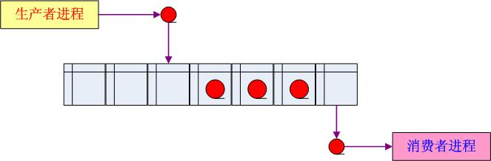
经典进程的同步问题
生产者-消费者
哲学家就餐
读者-写者
睡眠理发师
问题描述
一个有限空间的共享缓冲区，负责存放货物
生产者向缓冲区中放物品，缓冲区满则不能放
消费者从缓冲区中拿物品，缓冲区空则不能拿

Slide 116
经典进程的同步问题
生产者-消费者
哲学家就餐
读者-写者
睡眠理发师
互斥关系分析
任何时刻，只能有一个进程在缓冲区中操作
引入互斥信号量
信号量为0，表明已有进程进入临界区；
同步关系分析
对于“生产者”而言，缓冲区满则应等待
引入同步信号量“empty”，为0表示缓冲区满
对于“消费者”而言，缓冲区空则应等待
引入同步信号量“full”，为0表示缓冲区空

Slide 117
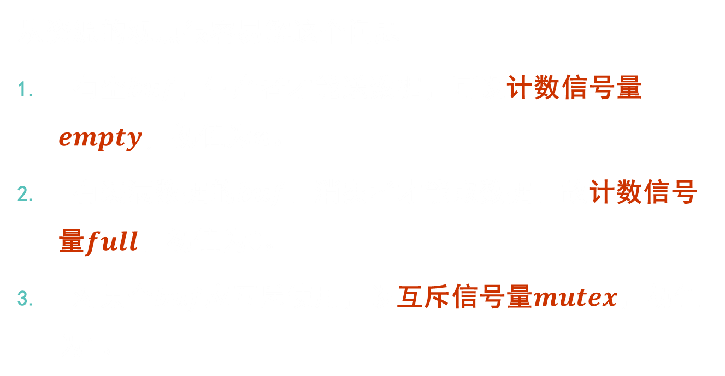
经典进程的同步问题
生产者-消费者
哲学家就餐
读者-写者
睡眠理发师
利用记录型信号量解决生产者—消费者问题
从资源的观点很容易解这个问题：
有空$buf$，生产者才能送数据，可设计数信号量$empty$，初值为$n$。
有装满数据的$buf$，消费者才能取数据，故计数信号量$full$，初值为0。
对某个$buf$应互斥使用，设互斥信号量$mutex$，初值为1。

Slide 118
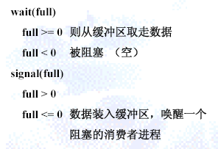
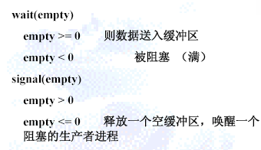
经典进程的同步问题
生产者-消费者
哲学家就餐
读者-写者
睡眠理发师
利用记录型信号量解决生产者—消费者问题

Slide 119
经典进程的同步问题
生产者-消费者
哲学家就餐
读者-写者
睡眠理发师
利用记录型信号量解决生产者—消费者问题
Var mutex, empty, full:semaphore∶=1,n,0;
buffer:array［0, …, n-1］ of item;
in, out: integer∶=0, 0;
begin
parbegin
proceducer:begin
repeat
…
producer an item nextp;
…
wait(empty);
wait(mutex);
buffer(in)∶=nextp;
in∶=(in+1) mod n;
signal(mutex);
signal(full);
until false;
end
存储所要使用的项
consumer:begin
repeat
wait(full);
wait(mutex);
nextc∶ =buffer(out);
out∶ =(out+1) mod n;
signal(mutex);
signal(empty);
consumer the item in nextc;
until false;
end
parend
end
存储所产生的新项

Slide 120
经典进程的同步问题
生产者-消费者
哲学家就餐
读者-写者
睡眠理发师
利用记录型信号量解决生产者—消费者问题
思考：是否可以将资源信号量和互斥信号量互换？
producer an item nextp;
…
wait(mutex);
wait(empty);
buffer(in)∶=nextp;
in∶=(in+1) mod n;
signal(mutex);
signal(full);
consumer:begin
wait(full);
wait(mutex);
nextc∶=buffer(out);
out∶ =(out+1) mod n;
signal(mutex);
signal(empty);

Slide 121
经典进程的同步问题
生产者-消费者
哲学家就餐
读者-写者
睡眠理发师
利用记录型信号量解决生产者—消费者问题
关键
在每个程序中用于实现互斥的wait(mutex)和signal(mutex)必须成对地出现在同一进程中。
对资源信号量empty和full的wait和signal操作，同样需要成对地出现，但它们分别处于不同的程序中。
在每个程序中的多个signal操作的顺序无关紧要，但wait操作顺序不能颠倒。应先执行对资源信号量的wait操作，然后再执行对互斥信号量的wait操作，否则可能引起进程死锁。

Slide 122
经典进程的同步问题
生产者-消费者
哲学家就餐
读者-写者
睡眠理发师
利用AND信号量解决生产者—消费者问题
对生产者——消费者问题，也可利用AND信号量来解决：
用Swait(empty,mutex)来代替wait(empty)和wait(mutex)，
用Ssignal(mutex,full)来代替signal(mutex)和signal(full)。

Slide 123
经典进程的同步问题
生产者-消费者
哲学家就餐
读者-写者
睡眠理发师
利用AND信号量解决生产者—消费者问题
var mutex, empty, full:semaphore∶ =1, n, 0;
buffer:array［0, …, n-1］ of item;
in out:integer∶=0, 0;
begin
parbegin
producer:begin
repeat
…
produce an item in nextp;
…
Swait(empty, mutex);
buffer(in)∶=nextp;
in∶=(in+1)mod n;
Ssignal(mutex, full);
until false;
end
Wait（empty）
Wait（mutex）
Signal（mutex）
Signal（full）

Slide 124
经典进程的同步问题
生产者-消费者
哲学家就餐
读者-写者
睡眠理发师
利用AND信号量解决生产者—消费者问题
consumer:begin
repeat
Swait(full, mutex);
nextc∶=buffer(out);
out∶=(out+1) mod n;
Ssignal(mutex, empty);
consumer the item in nextc;
until false;
end
parend
end
Wait（full）
Wait（mutex）
Signal（mutex）
Signal（empty）

Slide 125
经典进程的同步问题
生产者-消费者
哲学家就餐
读者-写者
睡眠理发师
同步/互斥信号量的使用方法
互斥信号量
必定成对出现：进入临界区——临界区——退出临界区
同步信号量
未必成对出现，依赖于同步关系的性质
同步信号量和互斥信号量的操作顺序
基本原则：互斥信号量永远紧邻临界区

Slide 126

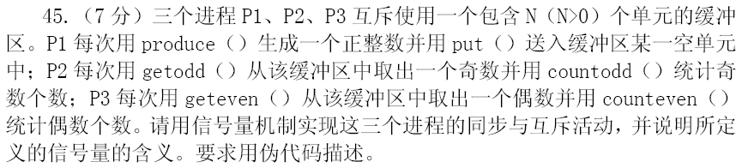
经典进程的同步问题
生产者-消费者
哲学家就餐
读者-写者
睡眠理发师

Slide 127
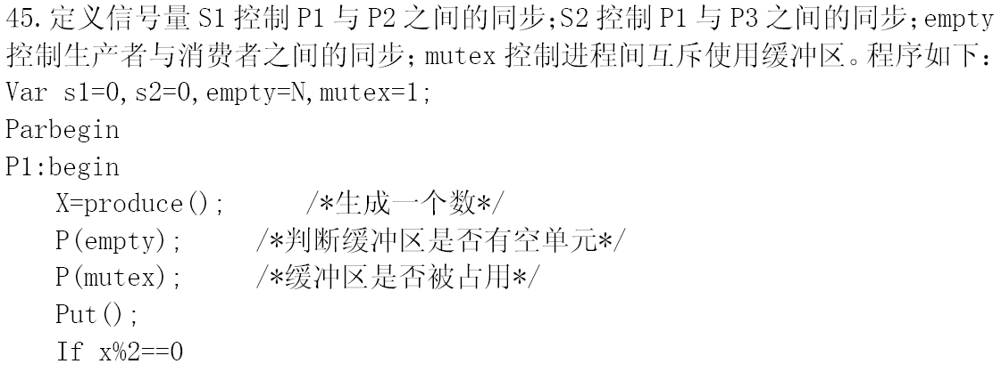
经典进程的同步问题
生产者-消费者
哲学家就餐
读者-写者
睡眠理发师

Slide 128
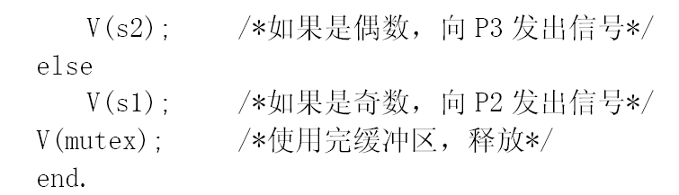
经典进程的同步问题
生产者-消费者
哲学家就餐
读者-写者
睡眠理发师

Slide 129
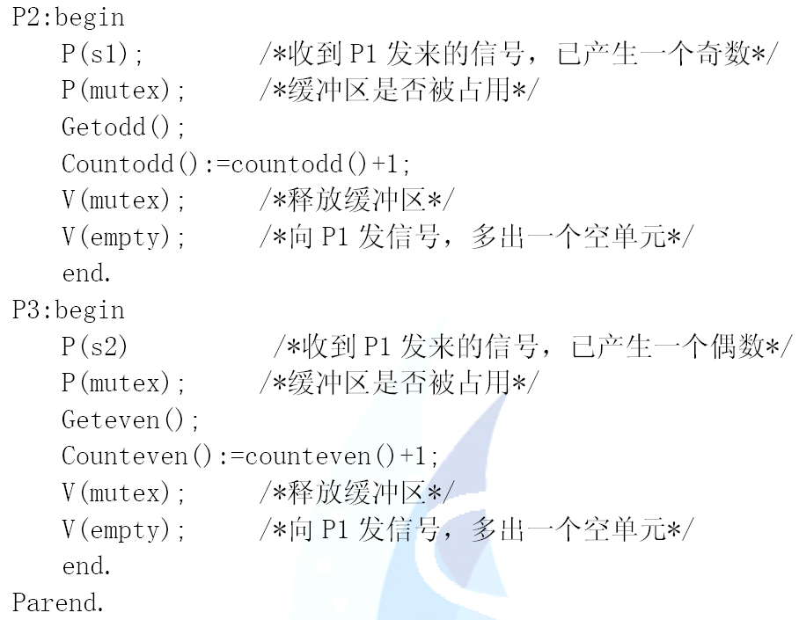
经典进程的同步问题
生产者-消费者
哲学家就餐
读者-写者
睡眠理发师

Slide 130
经典进程的同步问题
生产者-消费者
哲学家就餐
读者-写者
睡眠理发师

Slide 131
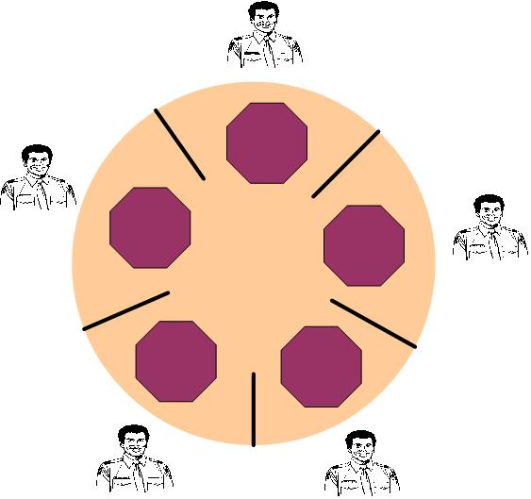
经典进程的同步问题
生产者-消费者
哲学家就餐
读者-写者
睡眠理发师
问题描述
五个哲学家坐在圆桌前，每人一份炒饭
每个哲学家两侧各有一支筷子
哲学家处于吃饭和思考两种状态

Slide 132
经典进程的同步问题
生产者-消费者
哲学家就餐
读者-写者
睡眠理发师
互斥关系分析
筷子：同一时刻只能有一个哲学家拿起筷子
同步关系分析
就餐：只有获得两个筷子后才能进餐
特殊情况考虑
死锁：如果每个哲学家都拿起一只筷子，都饿死
并行程度：五只筷子允许两人同时进餐

Slide 133
经典进程的同步问题
生产者-消费者
哲学家就餐
读者-写者
睡眠理发师
利用记录型信号量解决哲学家就餐问题
经分析可知，放在桌子上的筷子是临界资源，在一段时间内只允许一位哲学家使用。为了实现对筷子的互斥使用，可以用一个信号量表示一只筷子，由这五个信号量构成信号量数组。其描述如下：
Var chopstick: array［0 … 4］ of semaphore;

Slide 134
经典进程的同步问题
生产者-消费者
哲学家就餐
读者-写者
睡眠理发师
利用记录型信号量解决哲学家就餐问题
所有信号量均被初始化为1， 第i位哲学家的活动可描述为：
repeat
wait(chopstick［i］);
wait(chopstick［(i+1) mod 5］);
…
eat;
…
signal(chopstick［i］);
signal(chopstick［(i+1) mod 5］);
…
think; until false;
问题：如果哲学家各自拿起左边的筷子时？
就会产生死锁！

Slide 135
经典进程的同步问题
生产者-消费者
哲学家就餐
读者-写者
睡眠理发师
利用记录型信号量解决哲学家就餐问题
对于这样的死锁问题可采取以下几种解决方法:
1、至多只允许四个哲学家同时进餐，以保证至少有一个哲学家能够进餐，最终总会释放出他所使用过的两支筷子，而可使更多的哲学家进餐。
2、仅当哲学家的左、右两支筷子均可用时，才允许他拿起筷子进餐。
3、规定奇数号哲学家先拿他左边的筷子，然后再去拿他右边的筷子；而偶数号哲学家则相反。按此规定，将是1、2号哲学家竞争1号筷子；3、4号哲学家竞争3号筷子。即五个哲学家都先竞争奇数号筷子，获得后，再去竞争偶数号筷子，最后总会有一个哲学家能获得两支筷子而进餐。

Slide 136
经典进程的同步问题
生产者-消费者
哲学家就餐
读者-写者
睡眠理发师
利用AND信号量机制解决哲学家进餐问题
在哲学家进餐问题中，要求每个哲学家先获得两个临界资源 (筷子)后方能进餐，这在本质上就是前面所介绍的AND同步问题，故用AND信号量机制可获得最简洁的解法。
Var chopstick: array[0,…,4] of semaphore:=(1,1,1,1,1);
Process i
Repeat
think;
Swait(chopstick[(i+1) mod 5],chopstick[i]);
eat;
Ssignal(chopstick[(i+1) mod 5],chopstick[i]);
uniil false；

Slide 137
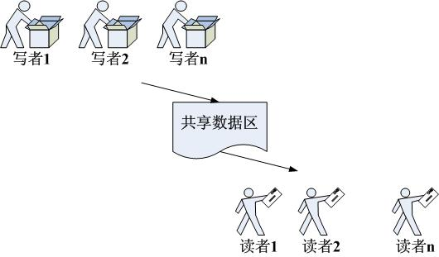
经典进程的同步问题
生产者-消费者
哲学家就餐
读者-写者
睡眠理发师
问题描述
写者向数据区放数据，读者从数据区获取数据
多个读者可同时读取数据
多个写者不能同时写数据
读者和写者的控制策略变化多端
保证一个writer进程必须与其它进程互斥地访问共享对象的同步问题

Slide 138
经典进程的同步问题
生产者-消费者
哲学家就餐
读者-写者
睡眠理发师
互斥关系分析
读者和写者不能同时进入共享数据区
多个写者不能同时进入共享数据区
多个读者可以同时进入共享数据区
同步关系分析
读者进入缓冲区，写者必须等待
写者进入缓冲区，读者必须等待
读者优先：一旦有读者进入，则后续读者均可进入
合理顺序：读者在先来的写者之后
写者优先：只要有写者等待，则后续读者必须等待 ?

Slide 139
经典进程的同步问题
生产者-消费者
哲学家就餐
读者-写者
睡眠理发师
利用记录型信号量解决读者-写者问题
互斥信号量Wmutex：
为实现Reader与Writer进程间在读或写时的互斥而设置；
整型变量Readcount：
表示正在读的进程数目。
互斥信号量rmutex ：
实现Writer进程对临界资源Readcount的访问。

Slide 140
经典进程的同步问题
生产者-消费者
哲学家就餐
读者-写者
睡眠理发师
利用记录型信号量解决读者-写者问题
var rmutex, wmutex:semaphore∶=1,1;
Readcount:integer∶=0;
begin
parbegin
Reader:begin
repeat
wait(rmutex);
if readcount=0 then wait(wmutex);
readcount∶=readcount+1;
signal(rmutex);
…
perform read operation;
…
wait(rmutex);
readcount∶=readcount-1;
if readcount=0 then signal(wmutex);
signal(rmutex);
until false;
end
writer:begin
repeat
wait(wmutex);
perform write operation;
signal(wmutex);
until false;
end
parend
end

Slide 141
经典进程的同步问题
生产者-消费者
哲学家就餐
读者-写者
睡眠理发师
利用信号量集机制解决读者-写者问题
读者—写者问题，增加了一条限制，即最多只允许RN个读者同时读。
为此，又引人了一个信号量L，并赋予其初值为RN，通过执行wait(L,1,1)操作，来控制读者的数目，每当有一个读者进入时，都要先执行wait(L，1，1)操作，使L的值减1。当有RN个读者进入读后，L便减力0，第RN＋1个读者要进入读时，必然会因wait(L，1，1)操作失败而阻塞。

Slide 142
经典进程的同步问题
生产者-消费者
哲学家就餐
读者-写者
睡眠理发师
利用信号量集机制解决读者-写者问题
If mx > =1 and L>=RN then mx:=mx-1; L:=L-RN;
Else waiting
endif
writer:begin
repeat
Swait(mx,1,1; L,RN,0);
perform write operation;
Ssignal(mx,1);
until false;
end
parend
end
mx :=mx+1

Slide 143
经典进程的同步问题
生产者-消费者
哲学家就餐
读者-写者
睡眠理发师
思考题
有一南北向的单行车道，在车道A、B两端以外一段距离处有减速标志和自动计数系统，A、B两处设有信号灯，信号灯的管理要求如下：绿灯行，红灯停，A、B两端红绿灯同时变换，一方红变绿时另一方绿变红。绿灯保持到同一方向进入的车辆全部驶入AB段,当AB之间无车辆行驶时，允许到达A端(或B端)的车辆驶入AB段，但只准某一方的车辆进入；一方最后一辆车进入AB段后，双向亮红灯让车辆全部通过(假设2分钟)，然后让已在等待的任何一方车辆驶入。试用PV操作管理AB路段车辆的行驶。

Slide 144
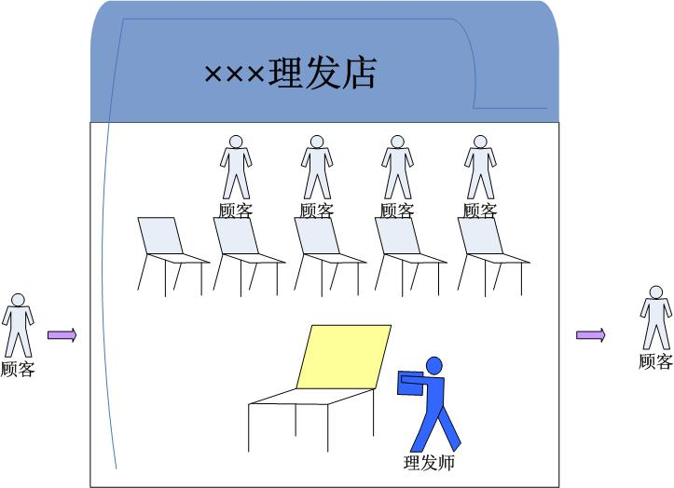
经典进程的同步问题
生产者-消费者
哲学家就餐
读者-写者
睡眠理发师
问题描述
一把理发椅，N个等待座位
理发师为理发椅上的顾客理发，没有顾客就在理发椅上睡觉
有一个顾客时需要叫醒理发师
多个顾客时需要在等待座位上等候

Slide 145
经典进程的同步问题
生产者-消费者
哲学家就餐
读者-写者
睡眠理发师
互斥关系分析
理发椅上只能有一位顾客
等待座位是有限缓冲区
同步关系分析
只要存在顾客，理发师就不能睡觉
信号量设计
互斥信号量：实现对“等待顾客数”的互斥
同步信号量1：理发师“睡眠”和“工作”的同步
同步信号量2：等待顾客与等待座位的同步

Slide 146
经典进程的同步问题
生产者-消费者
哲学家就餐
读者-写者
睡眠理发师
var waiting : integer;
/*等候理发的顾客数*/
CHAIRS: integer;
/*为顾客准备的椅子数*/
customers, barbers，mutex : semaphore;
customers := 0; barbers := 0; waiting := 0; mutex := 1;

Slide 147
经典进程的同步问题
生产者-消费者
哲学家就餐
读者-写者
睡眠理发师
Procedure barber;
begin
while(TRUE); /*理完一人,还有顾客吗?*/
P(cutomers); /*若无顾客,理发师睡眠*/
P(mutex); /*进程互斥*/
waiting := waiting – 1; /*等候顾客数少一个*/
V(mutex); /*开放临界区*/
V(barbers); /*理发师去为一个顾客理发*/
cut-hair( ); /*正在理发*/
end;

Slide 148
经典进程的同步问题
生产者-消费者
哲学家就餐
读者-写者
睡眠理发师
procedure customer
begin
P(mutex); /*进程互斥*/
if waiting<CHAIRS
begin /*看看有没有空椅子*/
waiting := waiting+1; /* 等候顾客数加1*/
V(customers); /*必要的话唤醒理发师*/
V(mutex); /*开放临界区*/
P(barbers); /*无理发师, 顾客坐着养神*/
get-haircut( ); /*一个顾客坐下等理发*/
end
else V(mutex); /*人满了,走吧!*/
end;

Slide 149
经典进程的同步问题
生产者-消费者
哲学家就餐
读者-写者
睡眠理发师
2011考研
某银行提供1 个服务窗口和10 个供顾客等待的座位。顾客到达银行时，若有空座位，则到取号机上领取一个号，等待叫号。取号机每次仅允许一位顾客使用。当营业员空闲时，通过叫号选取一位顾客，并为其服务。顾客和营业员的活动过程描述如下：

Slide 150
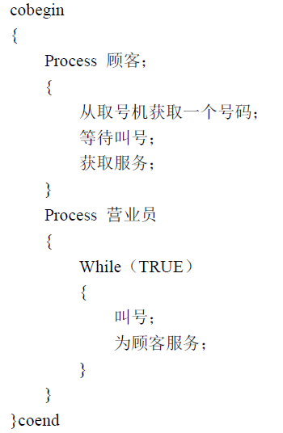
经典进程的同步问题
生产者-消费者
哲学家就餐
读者-写者
睡眠理发师
请添加必要的信号量和P、V（或wait()、signal()）操作，实现上述过程中的互斥与同步。
要求写出完整的过程，说明信号量的含义并赋初值。

Slide 151
经典进程的同步问题
生产者-消费者
哲学家就餐
读者-写者
睡眠理发师
【解析】
Semaphore seets = 10; //表示空余座位数量的资源信号量，初值为10
Semaphore mutex = 1; //管理取号机的互斥信号量，初值为1，表示取号机空闲。
Semaphore custom = 0; //表示顾客数量的资源信号量，初值为0

Slide 152
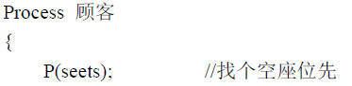
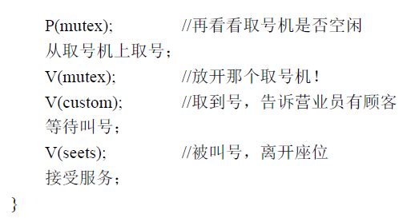
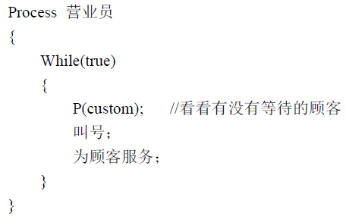
经典进程的同步问题
生产者-消费者
哲学家就餐
读者-写者
睡眠理发师

Slide 153
经典进程的同步问题
信号量模型汇总分析
优点分析
彻底解决忙等待弊端，提高OS的管理层次
可实现复杂的同步与互斥情况，特别是多进程间通信
可最大限度的保证并发效率
缺点分析
实现机制复杂，互斥和同步关系分析困难
存在死锁陷阱，需要谨慎小心严密的设计

Slide 154
经典进程的同步问题
思考题
1.有桥如图所示，车流方向如箭头所示。回答下列问题：
桥
假设：该桥上每次只能有一辆车行驶，试用信号量的P、V操作实现桥上的交通管理。
假设：该桥上不允许两车交会，但允许同方向多个车依次通过（即桥上可有多个同方向行驶的车）。试用信号量的P、V操作实现桥上的交通管理。

Slide 155
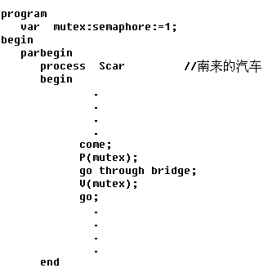
经典进程的同步问题
答案：
1.

Slide 156
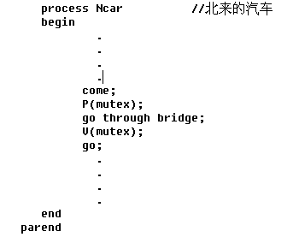
经典进程的同步问题

Slide 157
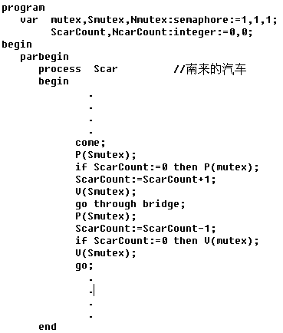
经典进程的同步问题
2.

Slide 158

经典进程的同步问题

Slide 159
经典进程的同步问题
课堂讨论题
ParBegin
Var x: integer;
Process P1
Var y, z:integer;
Begin
x:=1;
y:=0;
If x≥1 then y:=y+1;
z:=y;
End;
Process P2
Var t,u:integer;
Begin
x:=0;
t:=0;
If x<1 then t:=t+2;
u:=t;
End;
ParEnd
1、下面是两个并发执行的进程。试回答：
1) 它们能正确执行吗（有唯一确定的结果）？若不能，试举例说明
2)进行适当修改，使两个并发执行的进程能够正确执行。

Slide 160
经典进程的同步问题
cobegin
var x:integer;S;semaphore;
S:=1;
Process P1
Var y,z:integer;
Begin
P(S);
x:=1;
y:=0;
If x≥1 then y:=y+1;
V(S);
z:=y;
end
process P2
var t,u:integer;
begin
P(S);
x:=0;
t:=0;
If x<1 then t:=t+2;
V(S);
u:=t;
End
Coend

Slide 161
经典进程的同步问题
2、 对于诸如公共汽车上驾驶员和售票员的工作，如视其为2个进程，试用P.V操作控制这类关系。
（可直接在下面加P.V操作，并给出信号量初值）
驾驶员 售票员
L1： L2：
停车 开车门
开车 关车门
goto L1 goto L2

Slide 162
经典进程的同步问题
司机
售票员
正常行车
售 票
到站停车
。
。
。
。
。
。
开 车 门
。
。
。
。
开 车
关 车 门

Slide 163
经典进程的同步问题
3、（北大97研题）某高校计算机系开设网络课并安排上机实习，假设机房共有2m台机器，有2n名学生选该课，规定：
（1）每2个学生组成一组，各占一台机器，合作完成上机实习。
（2）只有一组2个学生到齐，并且此时机房有空闲机器时，该组学生才能进入机房。
（3）上机实习由一名教师检查，检查完毕，一组学生同时离开机房，试设计相应的数据结构，并用P.V操作模拟上机实习过程。

Slide 164
经典进程的同步问题
4、（国防科大题）设有三个进程P1，P2，P3共用一个缓冲池协同工作。P1和P2负责循环地分别从设备1和设备2上输入数据，“加工”后送入缓冲池，P3负责循环地以任何顺序从缓冲池中取数据在设备3上输出。缓冲池中共有9个长度相等的缓冲区（进程每次传输的数据与缓冲区长度相同），初始均为空。利用两个栈S1和S2分别记录空，满缓冲区始地址。
（1）试写出各进程工作流程示意图；
（2）进程间是否存在临界区问题，为什么？
（3）用P.V操作控制各进程正确运行。

Slide 165
经典进程的同步问题
管程机制
信号量机制是一种既方便又有效的进程同步机制，但每个要访问临界资源的进程必须自备同步操作wait(s)和signal(s)，必须成对出现，也不能颠倒
大量的同步操作分散在各个进程中，不仅给系统的管理带来麻烦，而且还会因同步操作的使用不当而导致系统死锁
Hoare(1974)和Hansen(1975)提出了一种高级的同步原语，称为管程。它与信号量机制功能等价，且更容易控制

Slide 166
经典进程的同步问题
管程机制
(Hansan)一个管程定义了一个数据结构和能为并发进程所执行（在该数据结构上）的一组操作，这组操作能同步进程和改变管程中的数据
管程由四部分组成：
管程的名称
局部于管程的共享数据结构说明，该共享变量表示其相应的共享资源的状态 (通常系统为每个共享资源设置一个管程)；
对该数据结构进行操作的一组过程；
对局部于管程的数据设置初始值的语句。

Slide 167
经典进程的同步问题
管程机制
管程的示意图

Slide 168
经典进程的同步问题
管程机制
管程的语法：
type monitor-name=monitor
variable declarations
procedure entry P1(…);
begin … end;
procedure entry P2(…);
begin … end;
…
procedure entry Pn(…);
begin … end;
begin
initialization code;
end

Slide 169
经典进程的同步问题
管程机制
局部于管程内的数据结构只能被局部于管程内的过程所访问。
局部于管程内的过程只能访问管程内的数据结构。
管程相当于围墙一样把共享变量(数据结构)和对它进行的若干操作过程围了起来。
进程要共享资源(进入围墙使用某操作过程)就必须经过管程(围墙的门)才能进入，进程通过调用管程内的一个过程而进入管程。
管程每次只允许一个进程进入管程内，即互斥地访问共享资源。即任一时刻只能有一个进程在管程中执行，其它想进入管程的进程阻塞，等待管程可用。

Slide 170
经典进程的同步问题
管程机制
条件变量
在利用管程实现进程同步时，必须设置两个同步操作原语wait和signal。
当某进程通过管程请求获得临界资源而未能满足时，管程便调用wait原语使该进程等待，排在等待队列；
仅当另一进程访问完成并释放该资源之后，管程才调用signal原语，唤醒等待队列的队首进程。

Slide 171
经典进程的同步问题
管程机制
条件变量
考虑一种情况：当一个进程调用了管程，在管程中被阻塞或挂起，直到阻塞或挂起的原因解除，而在此期间，如果该进程不释放管程，则其他进程无法进入管程，被迫长时间等待。为此，引入条件变量。
表示方法：管程中对每个条件变量，都须予以说明
其形式为：Var x, y:condition
该变量应置于wait和signal之前，即可表示为X.wait和X.signal
正在调用管程的进程因X条件需要被阻塞或挂起,则调用X.wait将自己插入到X条件的等待队列，并释放管程，直到X条件变化
正在调用管程的进程发现X条件发生了变化，则调用X.signal，重新启动一个因X条件而阻塞或挂起的进程。

Slide 172
经典进程的同步问题
互斥：
管程的特性，使它们能有效的完成互斥。进入管程时的互斥由编译器负责，写管程的人无需关心
同步：
条件变量及两个相关操作wait和signal
条件变量（condition variables）x ：表示等待原因。
x.wait：执行该操作的进程阻塞，直至其它进程执行x.signal
x.signal：唤醒x等待队列中的一个进程。如果x等待队列中无进程阻塞，该操作不产生任何作用。

Slide 173
经典进程的同步问题
说明：
进程Q因执行x.wait处于阻塞状态，后来进程P执行了x.signal而将进程Q唤醒。为了避免管程中同时有两个活跃进程，需要有一条规则来决定让P和Q谁执行、谁等待。
处理方式1：P执行；Q等待。
处理方式2：Q执行；P等待。（Hoare采用）
处理方式3：执行signal的进程必须立即退出管程，即signal语句只可能作为一个管程过程的最后一条语句。（Hansen建议）

Slide 174
经典进程的同步问题
利用管程解决生产者-消费者问题
使用有N个缓冲区的环形缓冲区，每个缓冲区可容纳一个数据记录。
In是空缓冲区头指针，Out是满缓冲区头指针。
用notfull作为满缓冲区的条件变量，notempty作为空缓冲区的条件变量。用Count作为当前满缓冲区数量。

Slide 175
经典进程的同步问题
利用管程解决生产者-消费者问题
建立一个管程，并命名为Proclucer-Consumer, 或简称为PC。其中包括两个过程：
(1) put(item)过程。 生产者利用该过程将自己生产的产品投放到缓冲池中， 并用整型变量count来表示在缓冲池中已有的产品数目，当count≥n时，表示缓冲池已满，生产者须等待。
(2) get(item)过程。消费者利用该过程从缓冲池中取出一个产品，当count≤0时，表示缓冲池中已无可取用的产品， 消费者应等待。

Slide 176
经典进程的同步问题
利用管程解决生产者-消费者问题
type producer-consumer=monitor
var in,out,count:integer;
buffer:array［0,…,n-1］ of item;
notfull, notempty:condition;
procedure entry put(item)
begin
if count≥n then notfull.wait;
buffer(in)∶=nextp;
in∶=(in+1) mod n;
count∶=count+1;
if notempty.queue then notempty.signal;
end
procedure entry get(item)
begin
if count≤0 then notempty.wait;
nextc∶=buffer(out);
out∶=(out+1) mod n;
count∶=count-1;
if notfull.quene then notfull.signal;
end
begin in∶= out∶=0; count∶=0 end
PC管程描述：

Slide 177
经典进程的同步问题
利用管程解决生产者-消费者问题
在利用管程解决生产者-消费者问题时， 其中的生产者和消费者可描述为：
producer:begin
repeat
produce an item in nextp;
PC.put(item);
until false;
end
consumer:begin
repeat
PC.get(item);
consume the item in nextc;
until false;
end

Slide 178
提 纲
2.1 前驱图和程序执行
2.2 进程同步
2.3 经典进程的同步问题
2.4 进程通信
2.5 线程的基本概念
2.6 线程的实现

Slide 179
进程通信（Inter-Process Communication）
进程通信：进程之间的信息交换。 (各进程为了保持联系而换信息)
高级进程通信：用户可直接利用OS所提供的一组通信命令，高效地传送大量数据的一种通信方式。
低级进程通信：所交换的信息量相对较少。例如进程之间的互斥和同步。
信号量机制作为同步工具卓有成效，作为通信工具，不够理想:
效率低
通信对用户不透明
高级进程通信，隐藏了实现细节，对用户透明，减少了通信程序编制的复杂性

Slide 180
进程通信（Inter-Process Communication）
进程通信的类型（高级通信机制）
共享存储器系统(Shared-Memory System)
管道(Pipe)通信
消息传递系统(Message passing system)

Slide 181
进程通信（Inter-Process Communication）
共享存储器系统
管道通信
消息传递系统
共享存储器（shared-memory）方法的主要思想是：进程之间通过共享某些数据结构或存储区实现信息传送。
有两种类型：
基于共享数据结构的通信方式 （例：生产者—消费者问题中的有界缓冲区，属于低级通信方式）
基于共享存储区的通信方式：在存储器中划出一块共享存储区，诸进程通过对共享存储区中数据的读或写实现通信（传输大量数据，属于高级通信）。

Slide 182
进程通信（Inter-Process Communication）
共享存储器系统
管道通信
消息传递系统
所谓“管道”，是指用于连接一个读进程和一个写进程以实现他们之间通信的一个共享文件，又名pipe文件；
向管道提供输入的发送进程(即写进程)，以字符流形式将大量的数据送人管道；而接收进程(即读进程)，可从管道中接收数据；
这种方式首创于UNIX系统，因它能传送大量的数据，且很有效，故又被引入到许多其它操作系统中。
发送进程
接收进程
字符流方式写入读出
先进先出顺序

Slide 183
进程通信（Inter-Process Communication）
共享存储器系统
管道通信
消息传递系统
管道机制必须提供以下三方面的协调能力：
① 互斥，即当一个进程正在对pipe执行读/写操作时，其它(另一)进程必须等待。
② 同步，指当写(输入)进程把一定数量的数据写入pipe，便去睡眠等待， 直到读(输出)进程取走数据后，再把他唤醒。当读进程读一空pipe时，也应睡眠等待，直至写进程将数据写入管道后，才将之唤醒。
③ 确定对方是否存在，只有确定了对方已存在时，才能进行通信。

Slide 184
进程通信（Inter-Process Communication）
共享存储器系统
管道通信
消息传递系统
当前应用最广泛的进程间通信机制
系统提供发送消息Send(message)与接收消息Receive(message) 两个操作，进程间则通过使用这两个操作进行通讯，无需共享任何变量
我们称这种由操作系统实现的通信方法为高级通信
实现方式的不同分成直接通信方式和间接通信方式两种
进程间的数据交换，以格式化的消息为单位。所谓“信息”通常由消息头和消息正文构成
实现了大量数据的传递，隐藏了实现细节，简化了程序编制复杂性，使用最广泛

Slide 185
进程通信（Inter-Process Communication）
共享存储器系统
管道通信
消息传递系统
直接消息传递系统
信箱通信（间接消息传递系统）
1 | 直接通信原语
2 | 消息的格式
3 | 进程同步方式
4 | 通信链路
发送进程利用OS所提供的发送命令，直接把消息发送给目标进程
要求发送进程和接收进程都以显式方式提供对方的标识符
系统提供下述两条通信命令(原语)：
Send(Receiver, message)
Receive(Sender, message)
例： Send(P2, m1)， Receive(P1，m1)
某些情况下，接收进程可与多个发送进程通信，因此，它不可能事先指定发送进程。
例如，用于提供打印服务的进程，它可以接收来自任何一个进程的“打印请求”消息。
对于这样的应用，在接收进程接收消息的原语中的源进程参数，是完成通信后的返回值，接收原语可表示为： Receive (id, message);

Slide 186
进程通信（Inter-Process Communication）
共享存储器系统
管道通信
消息传递系统
直接消息传递系统
信箱通信（间接消息传递系统）
1 | 直接通信原语
2 | 消息的格式
3 | 进程同步方式
4 | 通信链路
通常，可把一个消息分成消息头和消息正文两部分。
消息头包括消息传输时所需的控制信息，如发送进程名、接收进程名、消息长度、消息类型、消息编号及消息的发送日期和时间；
消息正文则是发送进程实际上所发送的数据。
type Msg = record
msgsender 消息发送者
msgnext 下一个信息，链指针
msgsize 整个消息的字节数
msgtext 消息正文
end
消息头
消息正文

Slide 187
进程通信（Inter-Process Communication）
共享存储器系统
管道通信
消息传递系统
直接消息传递系统
信箱通信（间接消息传递系统）
1 | 直接通信原语
2 | 消息的格式
3 | 进程同步方式
4 | 通信链路
在进程之间进行通信时，往往也需要辅以进程同步，以使它们能协调通信
发送进程阻塞、 接收进程阻塞
发送进程不阻塞、 接收进程阻塞
发送进程和接收进程均不阻塞

Slide 188
进程通信（Inter-Process Communication）
共享存储器系统
管道通信
消息传递系统
直接消息传递系统
信箱通信（间接消息传递系统）
1 | 直接通信原语
2 | 消息的格式
3 | 进程同步方式
4 | 通信链路
为了在发送进程和接收进程之间能进行通信，必须在它们之间建立一条通信链路。有两种方式建立通信链路：
1).显式建立链路。由发送进程在通信之前，用“建立连接”命令(原语)请求系统为之建立一条通信链路；在链路使用完后，也应用显式方式拆除链路。这种方式主要用于计算机网络中
2).隐式建立链路。发送进程无需明确提出建立链路的请求，只需利用系统提供的发送命令(原语)，系统会自动地为之建立一条链路。这种方式主要用于单机系统中

Slide 189
进程通信（Inter-Process Communication）
共享存储器系统
管道通信
消息传递系统
直接消息传递系统
信箱通信（间接消息传递系统）
根据通信方式的不同，又可以把链路分为：
1).单向通信链路。只允许发送进程向接受者进程发送消息；
2).双向链路。允许由进程A向进程B发送消息，也允许进程B同时向进程A发送消息。
根据通信链路的容量的不同也可以把链路分成：
1).无容量通信链路，在这种通信链路上没有缓冲区，因而不能暂存任何消息；
2).有容量通信链路，在这种通信链路上设置了缓冲区，因而能暂存消息，缓冲区数目愈多，通信链路的容量愈大。
1 | 直接通信原语
2 | 消息的格式
3 | 进程同步方式
4 | 通信链路

Slide 190
进程通信（Inter-Process Communication）
共享存储器系统
管道通信
消息传递系统
直接消息传递系统
信箱通信（间接消息传递系统）
1 | 直接通信原语
2 | 消息的格式
3 | 进程同步方式
4 | 通信链路
利用直接通信原语，来解决生产者-消费者问题。
当生产者生产出一个产品(消息)后，便用Send原语将消息发送给消费者进程；而消费者进程则利用Receive原语来得到一个消息。
如果消息尚未生产出来，消费者必须等待，直至生产者进程将消息发送过来。
repeat
…
produce an item in nextp;
…
send(consumer, nextp);
until false;
repeat
receive(producer, nextc);
…
consume the item in nextc;
until false;

Slide 191
进程通信（Inter-Process Communication）
共享存储器系统
管道通信
消息传递系统
直接消息传递系统
信箱通信（间接消息传递系统）
2、信箱通信（间接通信方式）
进程不把消息直接发给接收者进程，而把消息放在某个双方共知的信箱中
既可以实现实时通信，又可以实现非实时通信
系统提供若干原语，分别用于信箱的创建、撤销和消息的发送、接收
P₁
P₂
发送
接收
邮箱

Slide 192
进程通信（Inter-Process Communication）
共享存储器系统
管道通信
消息传递系统
直接消息传递系统
信箱通信（间接消息传递系统）
信箱分为以下三类
私用信箱：用户进程可为自己建立一个新信箱，并作为该进程的一部分。信箱的拥有者有权从信箱中读取消息，其他用户则只能将自己构成的消息发送到该信箱中。
公用信箱：它由操作系统创建，并提供给系统中的所有核准进程使用。核准进程既可把消息发送到该信箱中，也可从信箱中读取发送给自己的消息。
共享信箱：它由某进程创建，在创建时或创建后，指明它是可共享的，同时须指出共享进程(用户)的名字。信箱的拥有者和共享者，都有权从信箱中取走发送给自己的消息。

Slide 193
进程通信（Inter-Process Communication）
共享存储器系统
管道通信
消息传递系统
直接消息传递系统实例
消息缓冲队列通信机制
首先由美国的Hansan提出，并在RC4000系统上实现，后来被广泛应用于本地进程之间的通信中。
基本思想：发送进程利用send原语，将消息发给接收进程；接收进程则利用Receive原语，接收消息。

Slide 194

进程通信（Inter-Process Communication）
共享存储器系统
管道通信
消息传递系统
发送进程 S
接收进程 R
消息
......
消息链指针
......
PCB
......
Send(R, M)
......
SIZE:消息长度
TEXT:消息正文
消息
......
Receive(pid, N)
......
SIZE:消息长度
TEXT:消息正文
......
......
M:
N:
消息

Slide 195
进程通信（Inter-Process Communication）
共享存储器系统
管道通信
消息传递系统
1. 消息缓冲队列通信机制中的数据结构
(1) 消息缓冲区。它可描述如下：
type message buffer=record
sender; 发送者进程标识符
size; 消息长度
text; 消息正文
next; 指向下一个消息缓冲区的指针
end

Slide 196
进程通信（Inter-Process Communication）
共享存储器系统
管道通信
消息传递系统
1. 消息缓冲队列通信机制中的数据结构
(2) PCB中有关通信的数据项。在利用消息缓冲队列通信机制时，在设置消息缓冲队列的同时，还应增加用于对消息队列进行操作和实现同步的信号量，并将它们置入进程的PCB中。在PCB中应增加的数据项可描述如下：
type process control block=record
…
mq; 消息队列队首指针
mutex; 消息队列互斥信号量
sm; 消息队列资源信号量
…
end

Slide 197
进程通信（Inter-Process Communication）
共享存储器系统
管道通信
消息传递系统
1. 消息缓冲队列通信机制中的数据结构
通信步骤
设置发送区
填入发送消息相关信息
调用发送原语
发送区信息复制到缓冲区
将缓冲区挂到目标进程的消息队列中
调用接收原语
将待接收消息复制到指定消息接收区

Slide 198
进程通信（Inter-Process Communication）
共享存储器系统
管道通信
消息传递系统
⑤
②
④
⑥
⑦
①
③
设置发送区
填入发送消息相关信息
调用发送原语
发送区信息复制到缓冲区
将缓冲区挂到目标进程的消息队列中
调用接收原语
将待接收消息复制到指定消息接收区

Slide 199
进程通信（Inter-Process Communication）
共享存储器系统
管道通信
消息传递系统
2. 发送原语
发送进程在利用发送原语发送消息之前：应先在自己的内存空间，设置一发送区a，把待发送的消息正文、发送进程标识符、消息长度等信息填人其中，然后调用发送原语，把消息发送给目标(接收)进程。
发送原语首先根据发送区a中所设置的消息长度a.size来申请一缓冲区i，接着把发送区a中的消息赋值到消息缓冲区i中。
为了能将i挂在接收进程的消息队列mq上，应先获得接收进程的内部标识符j，然后将i 挂在j.mq上
由于该队列属于临界资源，故在执行insert操作的前后，都要执行wait和signal操作。

Slide 200
进程通信（Inter-Process Communication）
共享存储器系统
管道通信
消息传递系统
2. 发送原语
procedure send(receiver, a)
begin
getbuf(a.size,i); 根据a.size申请缓冲区；
i.sender∶ =a.sender; 将发送区a中的信息复制到消息缓冲区之中；
i.size∶ =a.size;
i.text∶ =a.text;
i.next∶ =0;
getid(PCB set, receiver.j); 获得接收进程内部标识符；
wait(j.mutex);
insert(j.mq, i); 将消息缓冲区插入消息队列；
signal(j.mutex);
signal(j.sm);
end

Slide 201
进程通信（Inter-Process Communication）
共享存储器系统
管道通信
消息传递系统
3. 接收原语
接收进程调用接收原语receive(b)，从自己的消息缓冲队列mq中，摘下第一个消息缓冲区L并将其中的数据复制到以b为首址的指定消息接收区内。

Slide 202
进程通信（Inter-Process Communication）
共享存储器系统
管道通信
消息传递系统
3. 接收原语
procedure receive(b)
begin
j∶ =internal name; j为接收进程内部的标识符；
wait(j.sm);
wait(j.mutex);
remove(j.mq, i); 将消息队列中第一个消息移出；
signal(j.mutex);
b.sender∶=i.sender; 将消息缓冲区i中的信息复制到接收区b;
b.size∶=i.size;
b.text∶=i.text;
releasebuf(i)
end

Slide 203
提 纲
2.1 前驱图和程序执行
2.2 进程同步
2.3 经典进程的同步问题
2.4 进程通信
2.5 线程的基本概念
2.6 线程的实现

Slide 204
线程的基本概念
20世纪60年代提出进程概念以后，在OS中一直以进程作为拥有资源和独立运行的基本单位。
20世纪80年代中期，提出线程（比进程更小的独立运行的基本单位），以提高并发执行程度。
20世纪90年代后，多处理机系统得到迅速发展，线程能比进程更好地提高程序的并行执行程度。
对象、线程和进程三者构成Windows NT 操作系统基本元成分。线程概念在微型机多任务系统中十分重要。

Slide 205
线程的基本概念
线程的引入
引入进程，是为了使多个程序能并发执行，以提高资源利用率和系统吞吐量；
引入线程，是为了减少程序在并发执行时的时空开销，使OS有更好的并行性。

Slide 206
线程的基本概念
线程的引入
人在现实中分身是办不到的。但进程可以办到，办法就是线程。线程就是为了让进程同时干多件事情而发明的分身术
将进程分解为线程可以有效利用多处理器和多核计算机
当使用Microsoft word时，实际上打开了多个线程。这些线程一个负责显示，一个接受输入，一个定时进行存盘。这些线程一起运转，让我们感觉到输入和屏幕显示同时发生，而不是键入字符，等待一会才看到屏幕显示。在我们不经意间，还自动存盘
当然，这取决于系统当时的状况，有时我们会感觉存盘时，计算机接受输入的速度慢下来了，但在绝大多数情况下，一切还是令人满意的。

Slide 207
线程的基本概念
线程的引入
1、进程的两个基本属性
1）拥有资源的独立单位；
2)可独立调度和分派的基本单位
独立运行的基本单位，并发执行的基础

Slide 208
线程的基本概念
线程的引入
2、程序并发执性的时空开销
为使程序能并发执行，系统还必须进行以下的一系列操作
1)创建进程
2)撤消进程
3)进程切换
时空开销较大，进程数不宜过多，切换频率不宜过高，限制了并发程度

Slide 209
线程的基本概念
线程的引入
3、线程——作为调度和分派的基本单位
使多个程序并发运行的同时，尽量减少系统的开销，是OS追求的目标
将进程的两个属性分开，不把调度的基本单位同时作为拥有资源的基本单位
形成了线程的概念

Slide 210
线程的基本概念
线程的引入
许多应用想并发执行彼此间独立的任务，但又必须要共享一个公共的地址空间和其他资源。但传统的进程概念对它们以上的要求难以支持，往往把这些应用中的独立的任务串行化，效率很低
传统的进程不能很好地利用多处理器系统。因为一个进程在某个时刻只能使用一个处理器。一个应用固然可以创建多个进程，并把它们分到多个处理器上执行，但如何做到使用相同的地址空间和资源？这些促使人们引起线程机制

Slide 211
线程的基本概念
线程的概念
线程是进程内一个相对独立的、可调度的执行单元
线程是操作系统中的基本调度单元，应包含有调度所需的必要信息
每个进程在创建时，至少需要同时为该进程创建一个线程
需要时，线程可以创建其他线程

Slide 212
线程的基本概念
对于多线程机制而言，一个进程可以有多个线程
这些线程共享该进程资源
这些线程驻留在相同的地址空间，共享数据和文件
如果一个线程修改了一个数据项，其他线程可以了解和使用此结果数据
一个线程打开并读一个文件时，同一进程中的其他线程也可以同时读此文件
这些线程运行在同一进程的相同的地址空间内

Slide 213
线程的基本概念
线程与进程的比较
线程具有许多传统进程所具有的特征，故又称为轻型进程(Light-Weight Process)或进程元；
而把传统的进程称为重型进程（Heavy-Weight Process），它相当于只有一个线程的任务

Slide 214
线程的基本概念
线程与进程的比较
1、调度
在传统的操作系统中，拥有资源的基本单位和独立调度、分派的基本单位都是进程
在引人线程的OS中，则把线程作为调度和分派的基本单位，而把进程作为资源拥有的基本单位，使传统进程的两个属性分开，线程便能轻装运行，从而可显著地提高系统的并发程度
在同一进程中，线程的切换不会引起进程切换，在由一个进程中的线程切换到另一进程中的线程时，将会引起进程切换

Slide 215
线程的基本概念
线程与进程的比较
2、并发性。在引人线程的操作系统中，不仅进程之间可以并发执行，而且在多个线程之间，亦可并发执行。因而使OS具有更好的并发性
3、拥有资源。进程是拥有资源的一个独立单位，它可以拥有自己的资源。一般他说，线程自己不拥有系统资源（也有一点必不可少的资源），但它可以访问其隶属进程的资源

Slide 216
线程的基本概念
线程与进程的比较
4、独立性。同一进程的不同线程之间的独立性要比不同进程之间的独立性低得多
5、系统开销
创建或撤消和切换进程时的系统开销远高于线程
由于同一进程中的多个线程具有相同的地址空间，致使它们之间的同步和通信的实现，也变得比较容易
6、支持多处理机系统。传统的进程，即单线程进程，只能运行在一个处理机上；多线程进程，可以将同一进程的多个线程分配到多个处理机上

Slide 217

线程的基本概念
Single and Multithreaded Processes

Slide 218

线程的基本概念

Slide 219

线程的基本概念
线程的状态和线程控制块
1、线程运行的三个状态
由于共享和合作关系，线程的运行也是间断性的，具有执行、就绪和阻塞三个状态。如Java的线程：

Slide 220
线程的基本概念
线程的状态和线程控制块
2、线程控制块TCB
线程标识符
一组寄存器：程序计数器、状态寄存器和通用寄存器
线程运行状态
优先级
线程专用存储区
信号屏蔽
堆栈指针

Slide 221
线程的基本概念
线程的状态和线程控制块
3、 多线程OS中的进程
在多线程OS中，进程是作为拥有系统资源的基本单位，通常的进程都包含多个线程并为它们提供资源，但此时的进程就不再作为一个执行的实体。 多线程OS中的进程有以下属性：
作为系统资源分配的单位：地址空间、文件、设备、同步机制、通信机制
多个线程可并发执行
进程不是一个可执行的实体

Slide 222
提 纲
2.1 前驱图和程序执行
2.2 进程同步
2.3 经典进程的同步问题
2.4 进程通信
2.5 线程的基本概念
2.6 线程的实现

Slide 223
线程的实现
线程的实现方式
不同系统，实现方式不同
用户级线程
内核支持线程
组合方式

Slide 224
线程的实现
1、内核支持线程KST
无论用户进程中的线程，还是系统进程中的线程，其创建、撤销和切换都依靠内核，在内核空间通过系统调用实现
在内核空间为每个线程设置了一个线程控制块，内核根据该控制块感知该线程存在，并加以控制

Slide 225
线程的实现
1、内核支持线程KST
优点
多处理机系统中，内核能同时调度同一进程的多个线程并行执行
如果进程中一个线程阻塞了，内核可调度进程中其他线程或其它进程的线程占有处理器运行
具有很小的数据结构和堆栈，切换快，开销小
内核本身也可采用多线程技术，提高系统的执行速度和效率
缺点
用户线程切换要陷入内核，开销大

Slide 226
线程的实现
2、用户级线程
用户级线程仅在用户空间中，与内核无关，所有对线程的操作(创建、撤销、同步、互斥等)也在用户空间中由线程库的函数（过程）完成，而无需内核帮助
由于线程切换无需陷入内核，故开销小速度快；
但对应用程序来讲，一个线程的阻塞将导致整个进程中所有线程的阻塞，并且无法享用多处理机带来的好处
调度以进程为单位：假如采用轮调度算法，在进程A中包含了一个用户级线程，而在另一个进程B中含有100个线程，这样，进程A中线程的运行时间，将是进程B中各线程运行时间的100倍；相应地，速度就快100倍。

Slide 227
线程的实现
2、用户级线程
优点
线程切换不需要转换到内核空间，节省开销
调度算法可以是进程专用的
线程的实现与操作系统平台无关，线程管理是用户程序的一部分
缺点
系统调用的阻塞问题
不能利用多处理机进行多重处理的优点

Slide 228
线程的实现
3、组合方式
内核支持多个内核支持线程的建立、调度和管理，同时，也允许用户应用程序建立、调度和管理用户级线程
一个内核支持线程对应一个或多个用户级线程，用户级线程通过时分多路复用内核支持线程
同一个进程的多个线程可以在多个处理机上并发执行
阻塞一个线程并不需要阻塞整个进程

Slide 229
线程的实现
3、组合方式
根据用户级线程和内核支持线程连接方式的不同，形成不同模型：
多对一模型
一对一模型
多对多模型

Slide 230

线程的实现
3、组合方式

Slide 231

线程的实现
3、组合方式

Slide 232

线程的实现
3、组合方式

Slide 233

线程的实现
3、组合方式

Slide 234

线程的实现
3、组合方式

Slide 235
线程的实现
用户级线程ULT必须借助于某种方式取得内核服务，控制较复杂
内核支持线程KST可直接利用系统调用，控制简单

Slide 236
线程的实现
用户空间
用户空间
用户空间
线程库
线程库
内核空间
内核空间
内核空间
P
P
P
P
1）内核级线程
2）用户级线程
3）混合式线程
ULT
KLT
P
Process

Slide 237
线程的实现（*）
1、内核支持线程KST的实现
线程管理的所有工作由操作系统内核做。内核专门提供KST API，应用程序区不需要有线程管理代码。Windows NT 和 OS/2都是采用这种方法的例子
线程执行中可通过内核创建线程原语来创建其他线程，这个应用的所有线程均在一个进程中获得支持
内核要为整个进程及进程中的单个线程维护现场信息，应在内核中建立和维护PCB及TCB,内核的调度是在线程的基础上进行的

Slide 238
线程的实现
1、用户级线程
纯ULT设施中，线程管理工作由应用程序做，内核不知道线程的存在。任何应用程序均需通过线程库进行程序设计，再与线程库连接后运行来实现多线程
线程库是一个ULT管理的例行程序包，实质上线程库是线程的运行支撑环境

Slide 239
线程的实现
线程的创建和终止
应用程序启动时，通常仅有一个线程在执行，为“初始化线程”，由它根据需要创建若干线程
创建时用创建函数（或系统调用），返回线程标识符
终止线程的方式有两种：完成退出；出错或被其它线程强行终止
线程被终止后并不立即释放资源，只有当进程中其它线程执行了分离函数后，才与资源分离。此时，资源才能被其它线程利用

Slide 240

线程的实现
Solaris 2 Threads

Slide 241
本章重点
程序的并发执行和前驱图
进程的基本概念和组成
进程的状态和状态转换的原因
进程同步——信号量机制及其应用
进程通信——信息传递
线程的概念，进程与线程的区别，内核支持线程、用户级线程和内核控制线程（LWP）

Slide 242
第二章测验
进程是由程序、数据和（ ）组成的。
对信号量s只能通过（ ）操作进行，其物理意义是：一个相当于申请资源，另一个相当于释放资源。
操作系统中进程的状态有许多种，但最基本的代表其生命周期的三种状态为（ ）、（ ）和（ ）。

Slide 243
第二章测验
程序并发执行时失去程序的封闭性的主要原因是（ ）。
系统中各进程之间逻辑上的相互制约关系称为（ ）
（ ）调度是处理机的高级调度，（ ）调度是处理机的低级调度。
程序段S1、S2、S3、S4之间存在下面的前驱关系：S1 S2，S2 S3，S1 S4，可以并发执行的程序段为（ ）。

Slide 244
第二章测验
在操作系统中，P，V操作是一种 。
机器指令 B. 系统调用命令
作业控制命令 D. 低级进程通信原语
程序的顺序执行通常在 工作环境中具有以下 特征 ；程序的并发执行在 的工作环境中，具有以下特征 。
单道程序 B. 多道程序
程序的可再现性 D. 资源共享

Slide 245
第二章测验
临界区是指（ ）。
当 时，进程从执行状态转变为就绪状态。
进程被调度程序选中 B. 时间片到
等待某一事件 D. 等待的事件发生
下面对进程的描述中，错误的是（ ）。
进程是动态的概念
进程的执行需要处理机
进程是有生命期的
进程是指令的集合

Slide 246
第二章测验
信箱通信是一种 通信方式。
直接 B. 间接
低级 D. 信号量
操作系统通过 对进程进行管理。
JCB B. PCB
DCT D. CHCT
下述哪个选项不是管程的组成部分 。
局部于管程的共享数据结构
对管程内数据结构进行操作的一组过程
管程外过程调用管程内数据结构的说明
对局部于管程的数据结构设置初始值的语句

Slide 247

第二章测验
某系统的进程状态如下图所示：a是 状态，b是 状态，c是 状态。1表示 ，2表示 ，3表示发生了等待事件，4表示等待事件结束。下列情况中，当发生前者的状态转换时， 会导致发生后者的状态转换。
①②③：A. 挂起 B. 运行 C. 等待 D. 就绪
④⑤： A. 落选 B. 选中 C. 等待
⑥： A. 2 1 B. 4 2

Slide 248
第二章测验
一个进程被唤醒，意味着 。
该进程重新占有了CPU
它的优先权变为最大
其PCB移至等待队列队首
进程变为就绪状态
进程由 、 、 三部分组成，其中 是进程存在的唯一标志。
程序并发执行与顺序执行时相比产生了一些新特征，分别是 、 、 。

Slide 249
第二章测验
下面关于进程的叙述中，不正确的是 。
进程申请I/O得不到满足时，其状态变为等待状态
在单CPU系统中，任一时刻有一个进程处于运行状态
优先级是进行进程调度的重要依据，一旦确定不能改变
进程获得处理机而运行是通过调度而实现的

Slide 250
第二章测验
21 桌子上有一个盘子，每次只能放一个水果。爸爸专向盘子中放苹果，妈妈专向盘子中放橘子，一个儿子专吃盘子中的橘子，一个女儿专吃盘子中的苹果。用P、V操作实现他们之间的同步机制。

Slide 251
课后作业
在操作系统中为什么要引入进程概念？
为什么说PCB是进程存在的唯一标志？
试说明进程在三个基本状态之间转换的典型原因
如何让利用信号量机制实现多个进程对临界资源的互斥访问？
画图说明管程由哪几部分组成
当前有哪几种高级通信机制
为什么要在操作系统中引入线程？
试比较线程和进程
试说明用户级线程的实现方法
试说明内核支持线程的实现方法

